Slide 1
C · O · N · T · E · N · T · S
제1장. 기본 개념
제2장. AMOS 맛보기
제3장. 데이터 탐색과 준비
제4장. 회귀분석
제5장. 잠재변수가 없는 구조방정식모형
제6장. 잠재변수가 있는 구조방정식모형
제7장. 매개효과 분석
제8장. 조절효과(다중집단) 분석
제9장. 인자분석(요인분석)
제10장. PLS 모형
제11장. 잠재성장모형

Slide 2
7.1 직접효과, 간접효과, 총효과
매개변수(Mediator Variable)
외생변수와 내생변수의 인과관계에서 중간에 개입하는 변수.
매개변수에 의한 간접효과가 0이 아닐 때 매개효과가 있다고 한다.
(부분매개, 완전매개)
근무
년수
d
호감
ζ₃
f
지지도
b
ζ₂
나이
c
e
a
복종심
ζ₁
Union_C.amw
Notes:
강조! ‘근무년수는 지지도에 영향을 주지 않는다.’ 와 같은 가설도 포함되어 있다.
나이는 복종심을 통해서도 지지도를 변화시킬 수 있다. -> 매개변수의 이야기
<나이 지지도 간 > 간접효과 = a*c , 직접효과 = b
<나이 호감 간> 간접효과 = bf + ae + acf = 총효과 , 직접효과 = 없음.

Slide 3
직접효과, 간접효과, 총효과
직접효과 (Direct Effect)
외생변수가 내생변수에 직접적으로 미치는 효과.
예) “나이 → 지지도”의 직접효과 : b
“복종심 → 호감”의 직접효과 : e
간접효과 (Indirect Effect)
외생변수가 매개변수들을 통해 내생변수에 간접적으로 미치는 효과
예) “나이 → 지지도”의 간접효과 : aⅹc
“나이 → 호감”의 간접효과 : (aⅹe ) + (bⅹf ) + (aⅹcⅹf )
총효과 (Total Effect)
직접효과 + 간접효과
예) “나이 → 지지도”의 총효과 : b + (aⅹc )
Notes:
(a*e) , (b*f) , (a*c*f)를 따로 계산해주지는 않는다. 이 합을 출력함.
각각은 그냥 계산하면 되지만, p-value 는 계산하기 어렵다. 이는 Technical하게 계산 가능.
**직접효과의 경우와 달리 간접효과, 총효과에 의해서는 오로지 붓스트랩에 의해서만 P값을 제시하기에, 반드시 붓스트랩을 체크해야함.

Slide 4
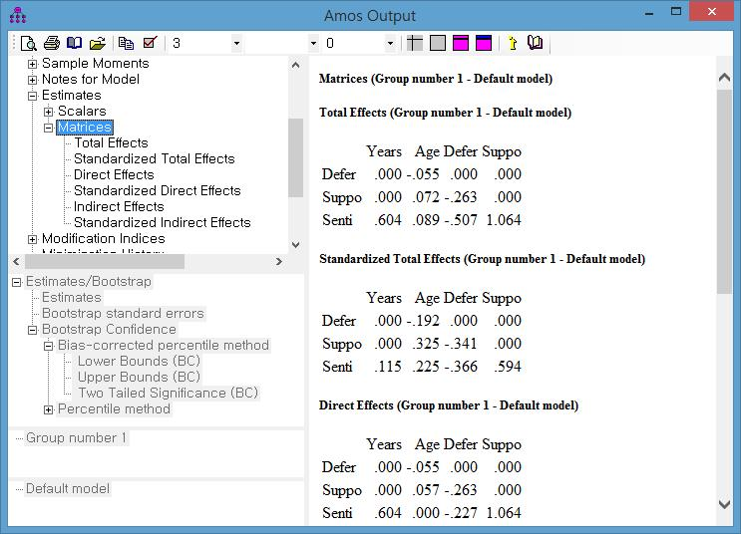
7.2 AMOS 분석 사례 – 잠재변수가 없는 모형
Union.sav
Union_C.amw
Notes:
Matrices 탭에 가면 직접 간접 총효과를 전부 보여줌.
행은 영향 주는 변수, 열은 영향 받는 변수
(ex. Years -> defer)

Slide 5
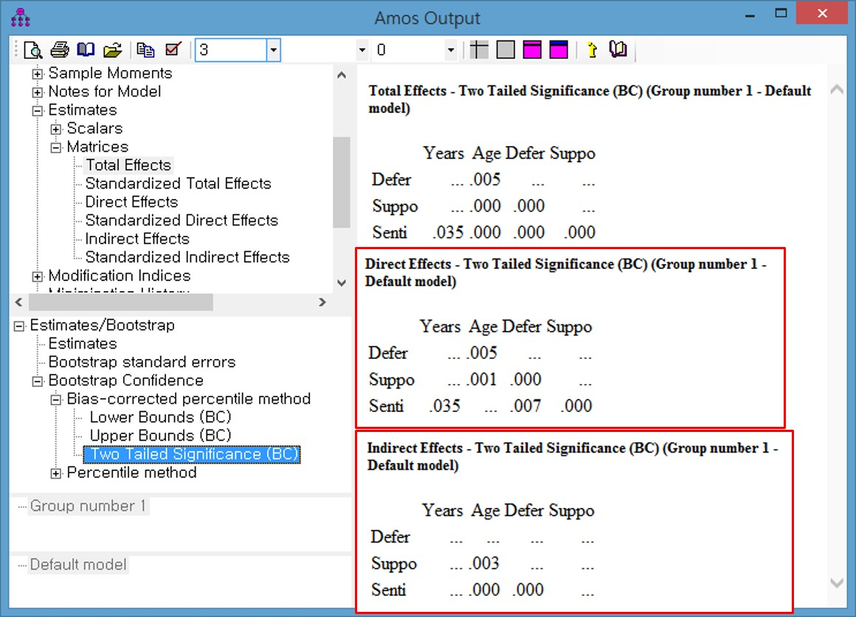
AMOS Text Output: Bootstrap Results
Notes:
Two Tailed Significance가 P-value값. (Bias – corrected percentile method를 클릭)

Slide 6
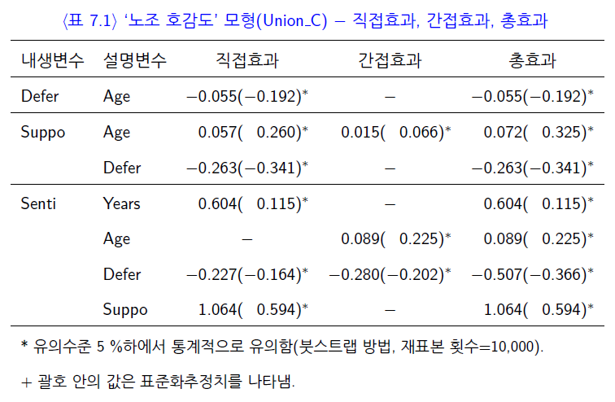
직접효과, 간접효과, 총효과
Notes:
이런 식으로 표를 만들어서 보면 깔끔하게 해석할 수 있다.
*Age가 Suppo에 영향을 준다, 안준다 -> 총효과로 검정하면 됨.
*직접효과는 경로계수 추정치와 동일함. 그러다 보니, p-value가 2개가 나옴
통일성을 위해서 전부 붓스트랩 P-value를 이용하자.

Slide 7
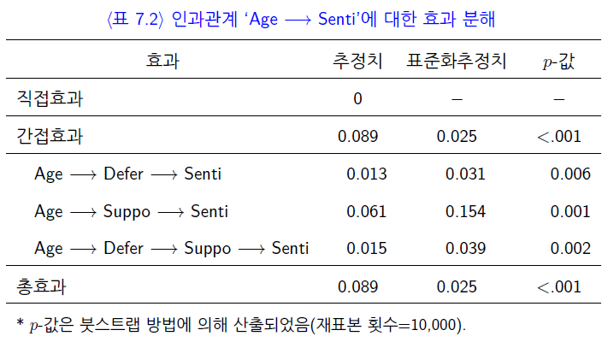
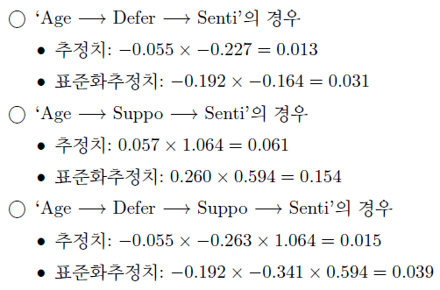
7.3 다중 매개효과의 계산과 검정
Notes:
손으로 계산할 수 있음.
Amos에서 다중매개효과에 대한 P-value값을 제공하지 않는다. 이에 대해 이제 살펴보자.

Slide 8
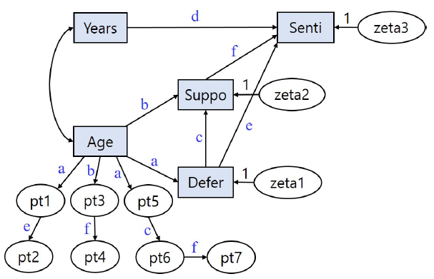
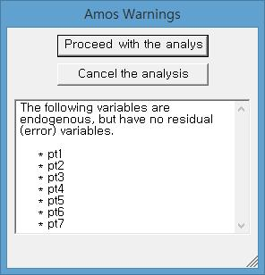
팬텀변수(Phantom Variable)
Notes:
Age -> Defer 로 이은 선에 a대신 숫자를 입력하면 추정을 하지 않는다.
a라는 label로 붙이면, 추정을 할 뿐만 아니라, a라는 label이 계속 따라다닌다
pt1 ~ pt7은 유령변수임.
Age에서 Senti로 가는 모든 경로들을 아래에 ae bf acf로 나누어 유령변수들을 넣어버리고, p값을 출력해 낼 수 있게 된다.
이때 팬텀변수는 내생변수이고, 오차변수는 있어도, 없어도 상관없음.
이러고 Matrices와 붓스트랩을 돌리면 각 경로에 대해서 p-value를 구할 수 있음.
*주의) 팬텀변수에서 얻게 되는 표준화 추정치는 다 무시한다.
*표준화 추정치는 손으로 계산 해야함.

Slide 9
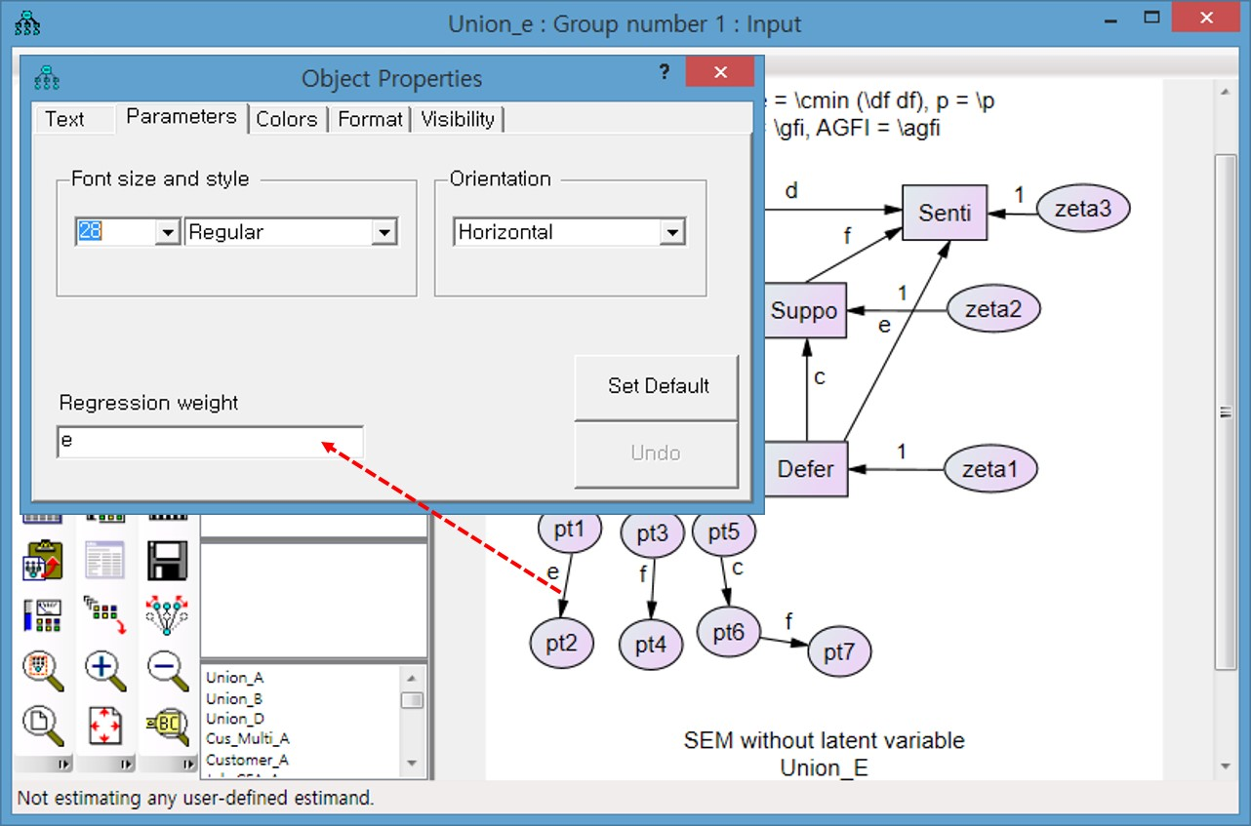
경로계수에 레이블 붙이기

Slide 10
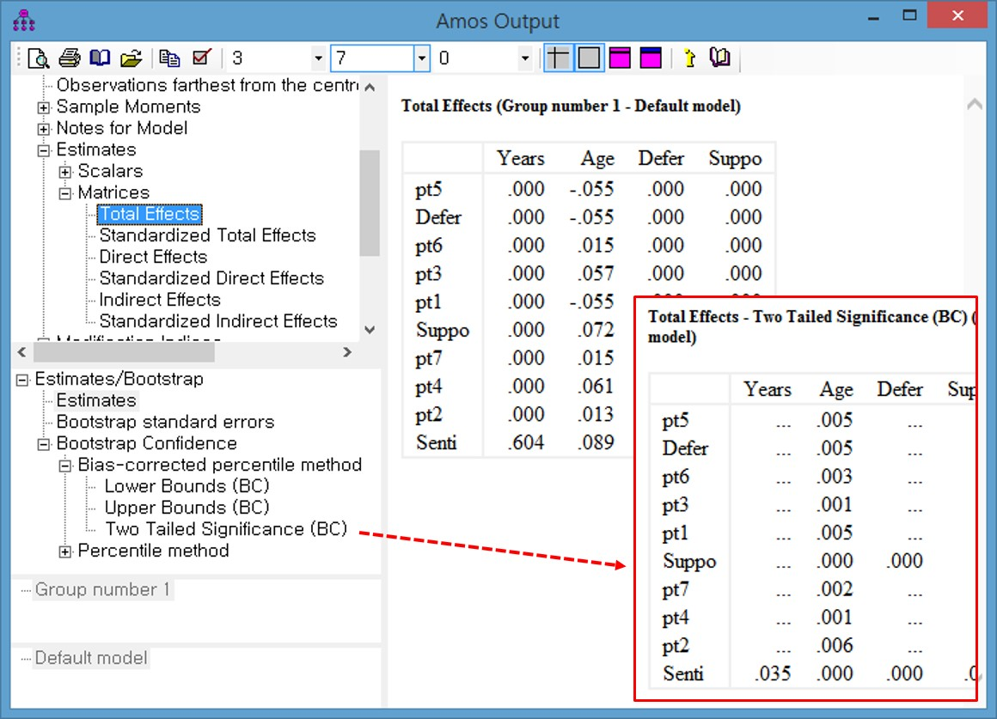
7.3.2 붓스트랩 방법을 이용한 p-값 산출

Slide 11
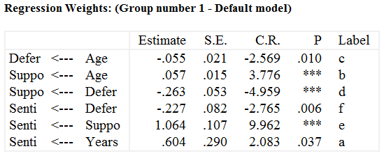
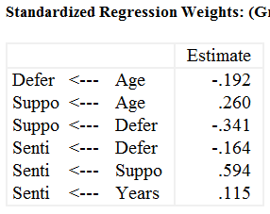
<참조> Sobel’s Test
← Excel
강현철(2014), 구조방정식모형에서 매개효과 검정을 위한 간접효과의 추정과 검정,
Journal of the Korean Data Analysis Society, 16(1), 105-114.
Notes:
Sobel의 검정 이런 것도 있다 라고 한 뒤 넘어가기. 오히려 붓스트랩 방법이 더 추천됨.

Slide 12
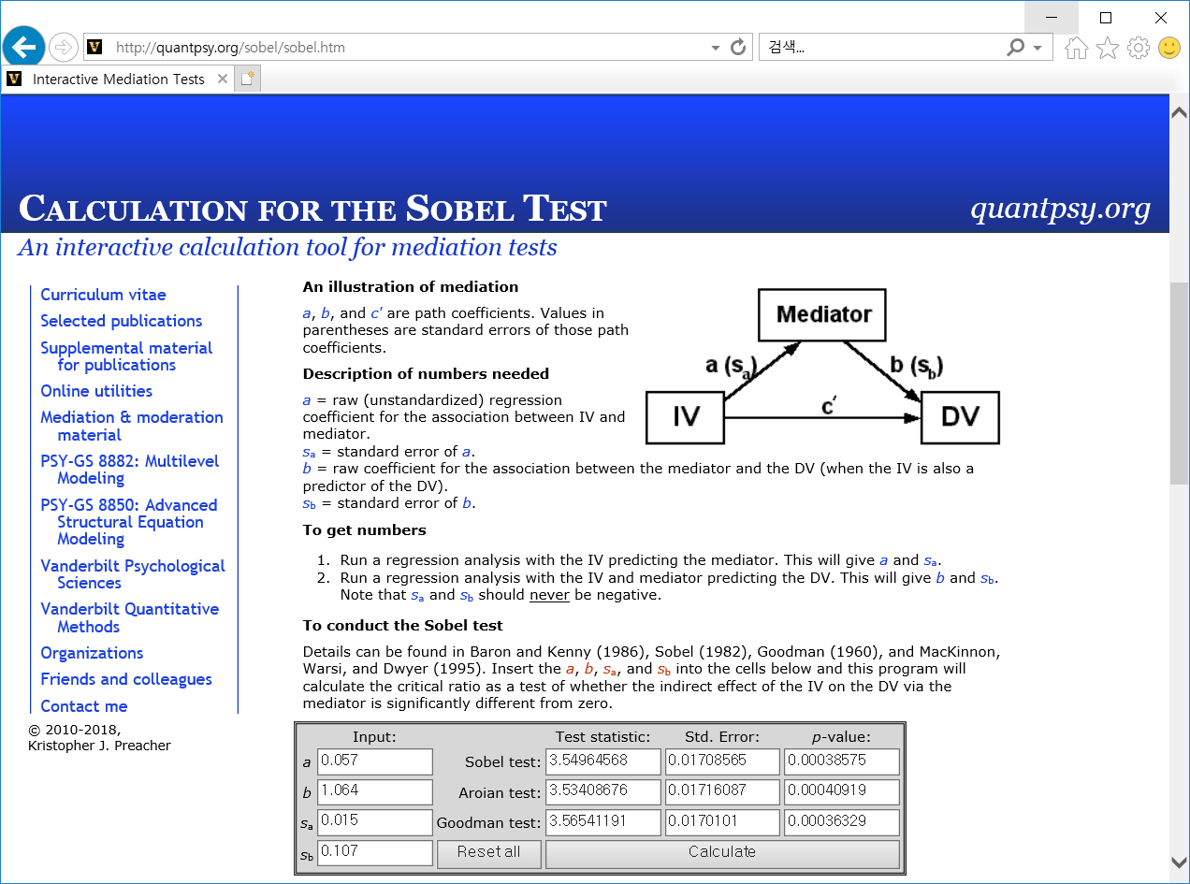
<참조> Sobel test calculator - Quantpsy.org

Slide 13
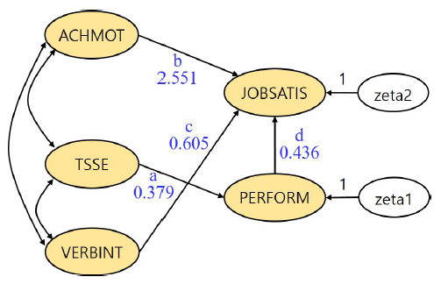
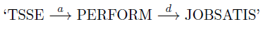
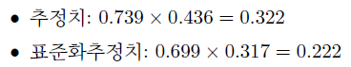
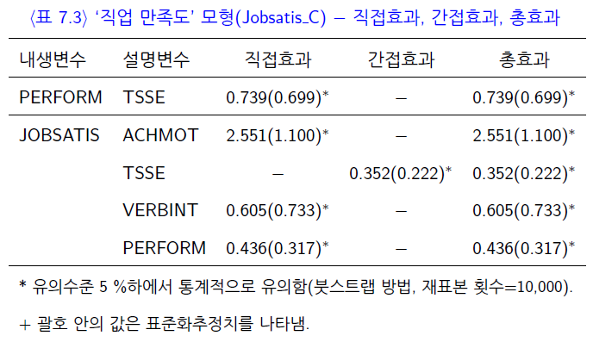
7.4 AMOS 분석 사례 – 잠재변수가 있는 모형
Notes:
ACHMOT -> JOBSATIS는 직접효과만 있음.
TSSE -> PERFORM은 간접효과 이고, 이게 곧 총효과 (간점이 아닌, 직접효과임 내필기는 오타)

Slide 14
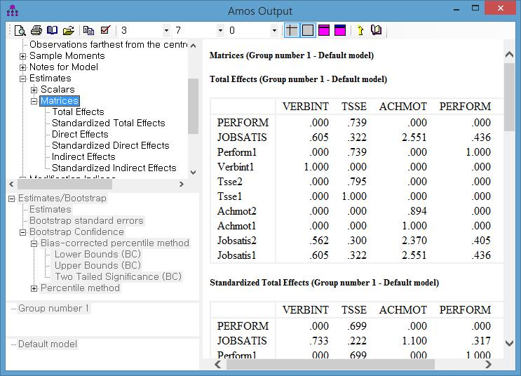
AMOS Text Output – Estimates>Matrices

Slide 15
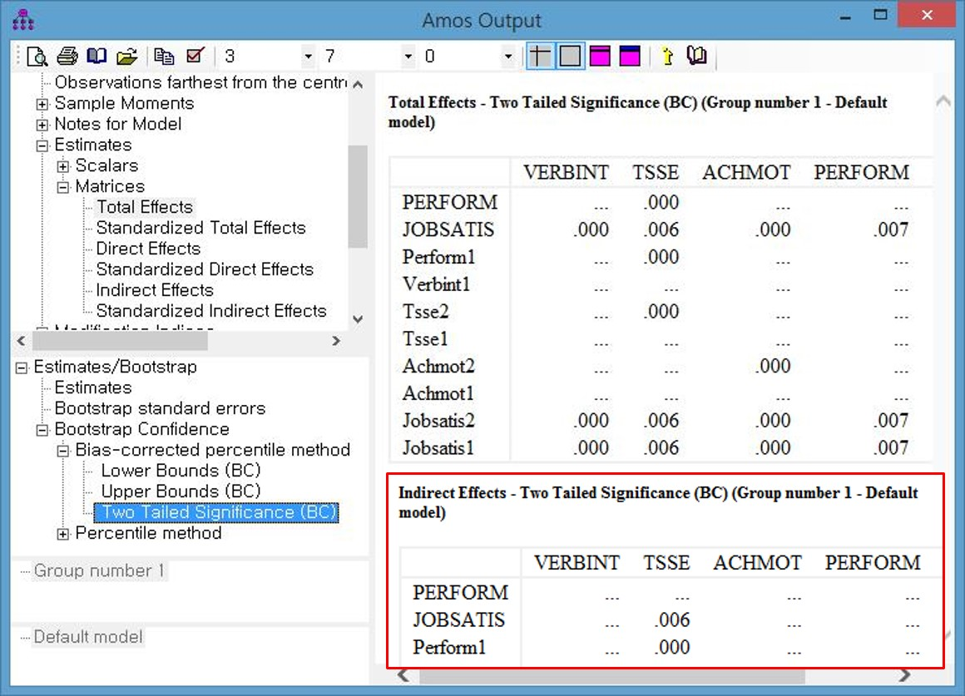
붓스트랩 방법의 p-값

Slide 16
C · O · N · T · E · N · T · S
제1장. 기본 개념
제2장. AMOS 맛보기
제3장. 데이터 탐색과 준비
제4장. 회귀분석
제5장. 잠재변수가 없는 구조방정식모형
제6장. 잠재변수가 있는 구조방정식모형
제7장. 매개효과 분석
제8장. 조절효과(다중집단) 분석
제9장. 인자분석(요인분석)
제10장. PLS 모형
제11장. 잠재성장모형

Slide 17
8.1 조절효과 (Moderating Effect)
조절변수 (Moderator Variable)
독립변수와 종속변수 간의 관계에서 상황적으로 유의한 영향을 미치는 변수.
조절변수의 수준에 따라서 경로계수의 크기가 다를 때 조절효과가 있다고 한다.
근무
년수
d
호감
ζ₃
f
지지도
b
ζ₂
나이
c
e
성별
e₁≠e₂ ?
a
복종심
ζ₁
성별
Notes:
조절변수 : 인과 관계에 크기에 유의한 영향을 미치는 변수
성별에 따라서 복종심->호감 으로 가는 변수의 수치가 영향을 받는다. 이때 성별을 조절변수. 그리고 그 수치가 변동한다면, 조절효과가 있다고 말한다.

Slide 18
이산형 vs. 연속형 조절변수
이산형 조절변수
성별, 학년, 지역 등과 같이 이산적인 값을 갖는 조절변수
다중집단분석 [Multiple-Group(Population) Analysis]
연속형 조절변수
지능, 우울감, 자신감 등과 같이 연속적인 수치값을 갖는 조절변수
상호작용 효과(Interaction Effect)를 고려.
조절변수를 상, 하(혹은 상, 중, 하)로 구분하여 이산형 조절변수로 취급하기도 한다.
Notes:
이산형인 경우 : 따로따로 나눠서 분석하면 그만임. (각 집단별로 나눠서 구한다.)
=다중집단 분석이라고 말한다.
연속형인 경우 : 상호작용효과 고려하면 까다롭기에, 조절변수를 이산형 조절변수로 나눠서 취급하고 쉽게 접근하는 방법을 자주 씀

Slide 19
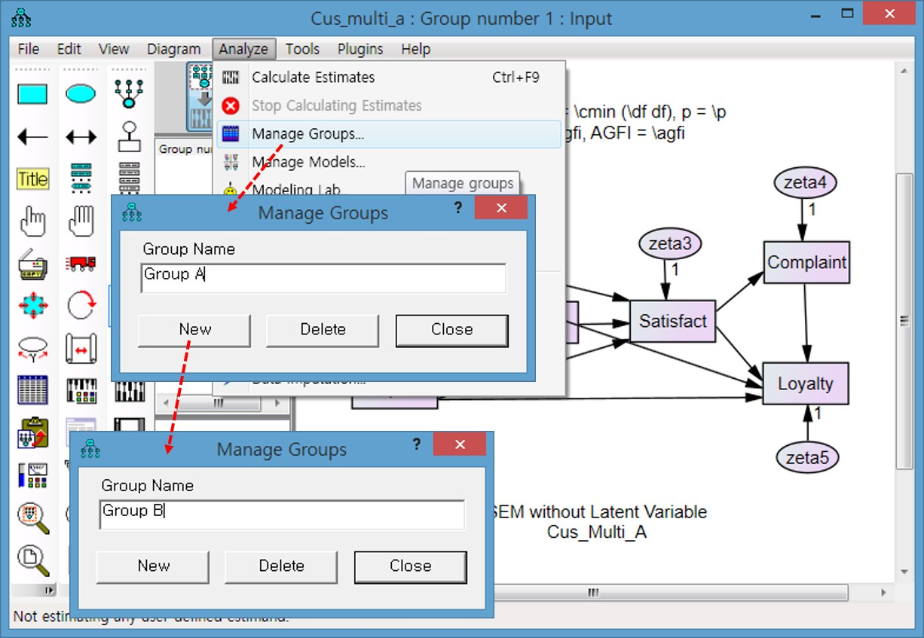
8.2 AMOS 분석 사례 – 잠재변수가 없는 모형
Customer.sav
Cus_Multi_A.amw
Notes:
그룹A,B 대신 한글도 됨.

Slide 20
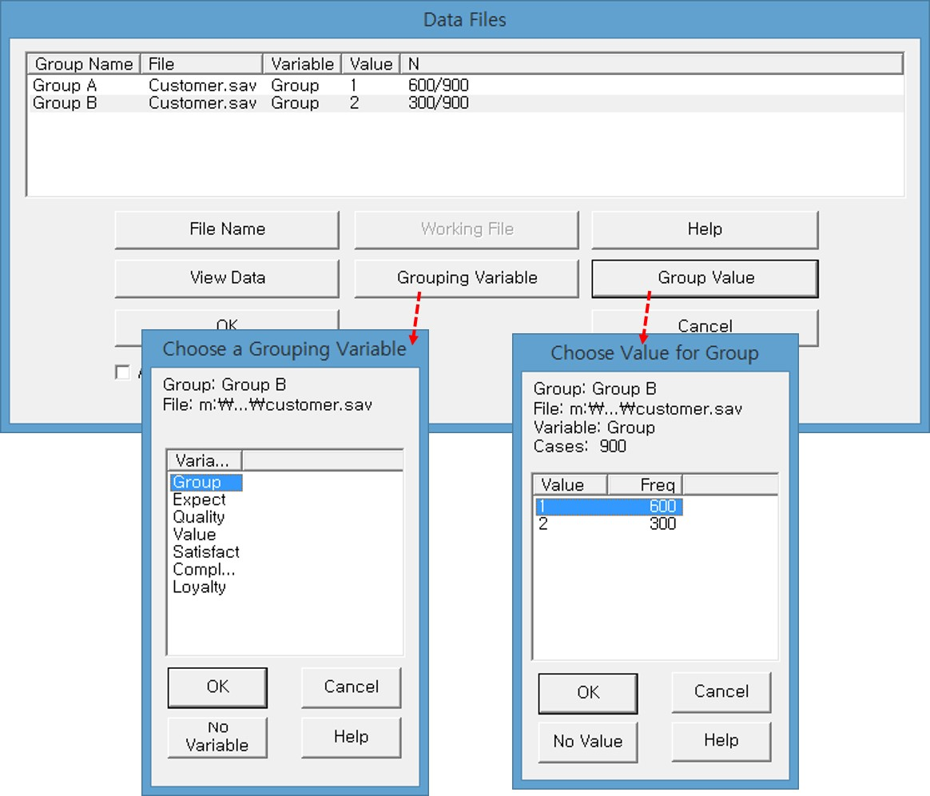
데이터 파일 지정하기
Notes:
데이터를 두 번 열고 각각 Group Variable -> Group Value를 입력.

Slide 21
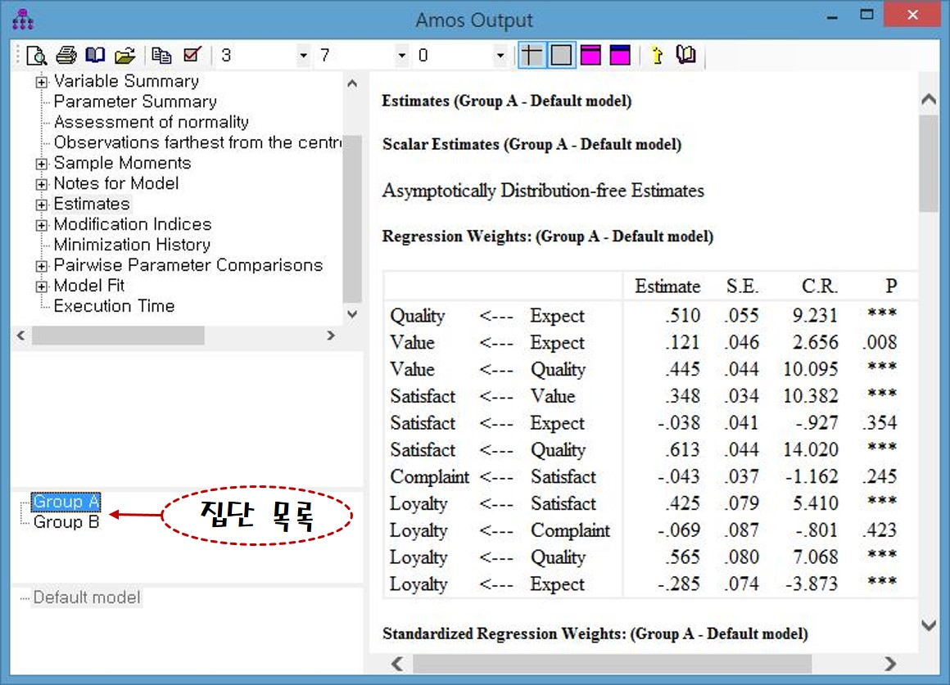
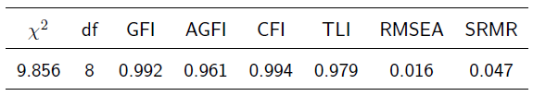
8.2.1 기본모형의 적합도 평가
Notes:
두 집단 모두에서 작동이 잘 되는 하나의 모형을 만들어야 함. 이에 대한 검정을 시행.
결과를 보면 A, B 그룹 모두에서 잘 작동 중이다 라고 말할 수 있음. (전체에 대해 적합)

Slide 22
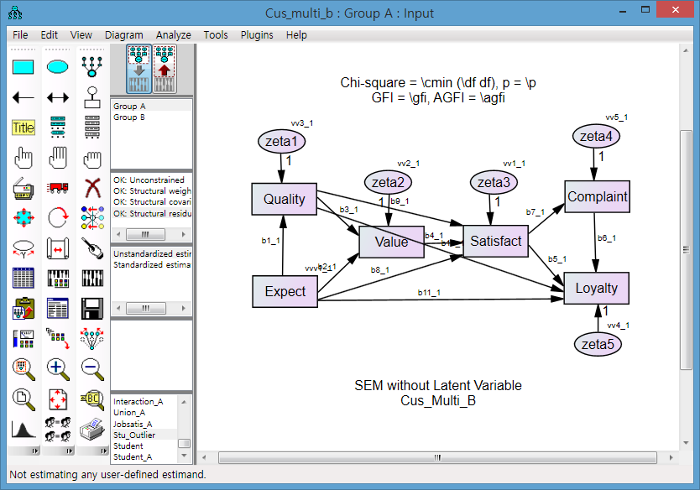
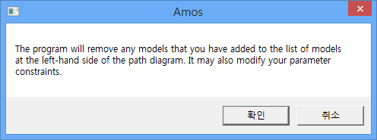
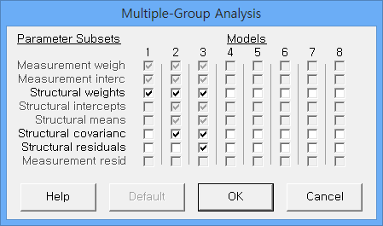
8.2.2 구조계수 제약모형에 대한 적합도 평가
Cus_Multi_B.amw
Notes:
주의!! 일단 다른 이름으로 저장하고 다시 작업을 시작한다!!
여기까지는 확인 -> ok 무조건 누르기.
→ 경로의 문자들이 다 바뀌어 있는 것을 확인 할 수 있음. 이 Label을 잘 보기 (아래첨자)

Slide 23
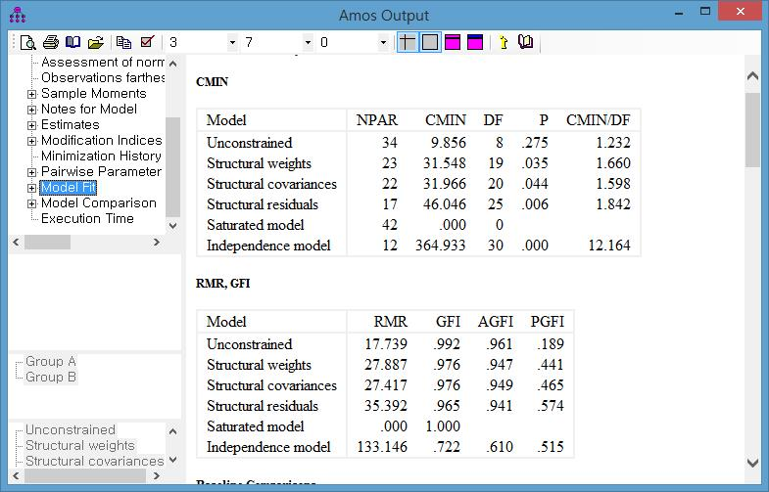
... 제약모형의 적합도 평가
Notes:
Unconstrainted model : 어떤 제약조건도 없이 전체적인 모델을 봄 ← 좋아야 함.
Structural weights : 경로 계수들이 모두 동일하다는 가정하에서의 모델. (단방향 화살표의 개수)
Structural weights 는 구조계수 제약모형. ‘두 집단 모형에서 경로 추정치들이 같다’ 임. 즉 , 조절효과가 없다는 가정하에서의 모형. 즉, Structural weights 얘는 적합도가 나빠야 함 (귀무가설을 기각 해야함.) 최소한, 자유도에 비해 Unconstrainted 와 Structural weights 의 카이제곱 통계량의 차이가 커야함.

Slide 24
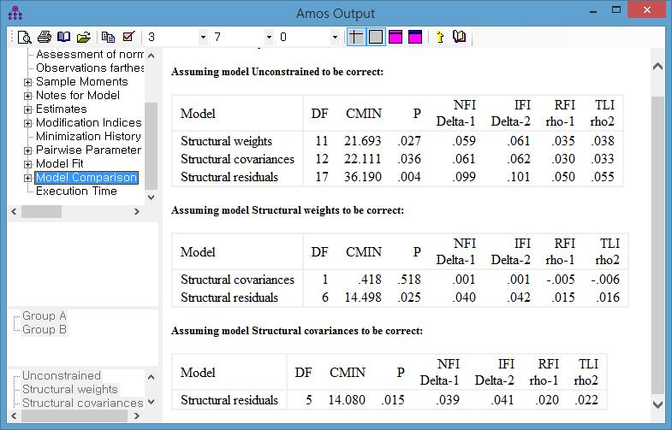
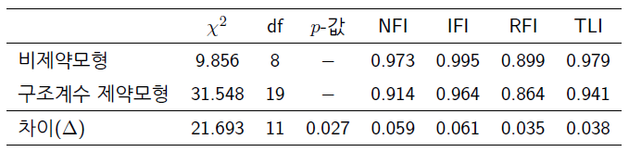
... 제약모형의 적합도 평가
Structural weights가 동일하다는 가설이 기각되어야
경로계수들에 대한 조절효과 있는 것으로 볼 수 있음
Notes:
비제약은 적합도 높아야 함. 구조계수 제약모형은 적합도가 낮아야 함. 최소한 차이를 보고, 21.693 > 11 정도는 되어 줘야함. 이경우 수치는 아쉽지만, ‘구조계수 제약모형은 비 제약모형보다는 못하다’라는 뜻을 지님. 빼는 것은 방향에 상관없음.
→ 즉 결과는 조절효과가 있는 모형이라는 뜻

Slide 25
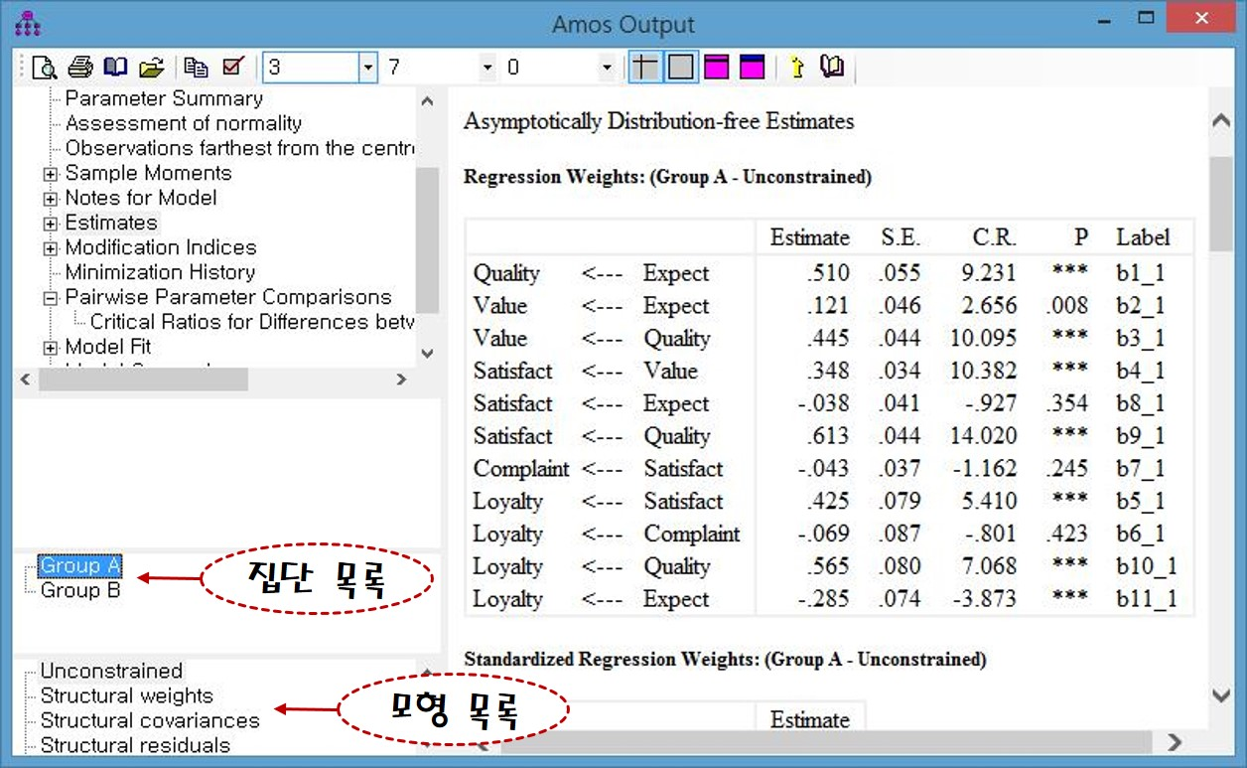
8.2.3 개별 계수들에 대한 평가
Notes:
그렇다면 어느 부분에서 조절효과가 있는지 알아보는 Chapter.

Slide 26
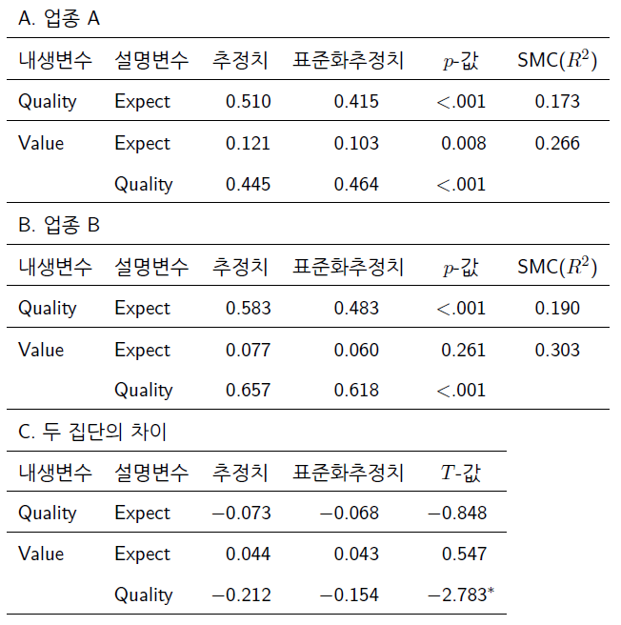
회귀계수 추정치 (일부)
Notes:
C는 Amos에서 출력해주지 않는다. 직접 손으로 계산. 또한, T값은 손으로 계산하기 어렵다.
T값은 Amos 에서 출력함. Pairwise Parameter Comparisons에서 출력.
PPC는 Analysis properties에서 Critical ratios for differences를 클릭하면 나옴.
PPC에서 b1_1 & b1_2에 만나는 지점에 0.848이 있음. Amos는 B-A이고, 위의 표는 A-B를 수행한 거임. 절대값만 알아도 무방.
T값을 통해 P-value는 Excel을 통해 계산. (T값이라 하지만, 정규분포를 따른다는 것을 잊지말자.)
이 결과는 Quality->Value로 가는 경로의 인과관계만 유의함. (차이가 있음.) ← 여기서 조절변수 나타남.

Slide 27
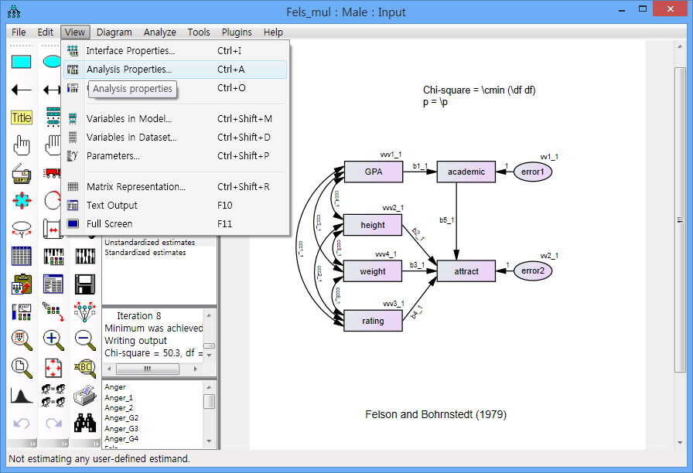
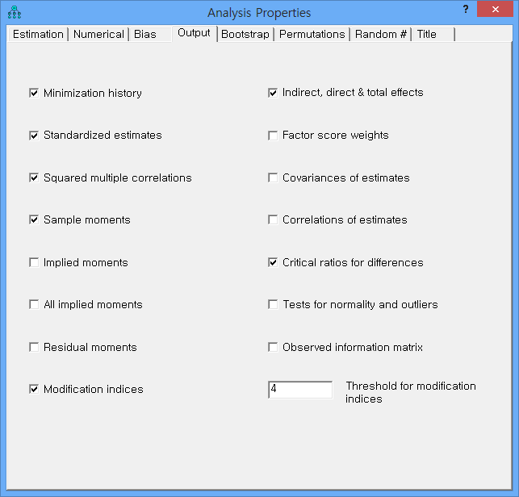
(1) T-값을 이용하는 방법

Slide 28
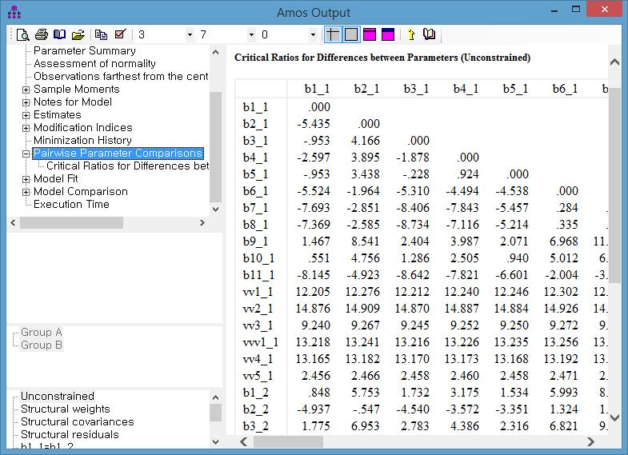
개별 모수들에 대한 조절효과 검정
유의수준 10% → | t |≥1.645
5% → | t |≥1.960
1% → | t |≥2.576

Slide 29
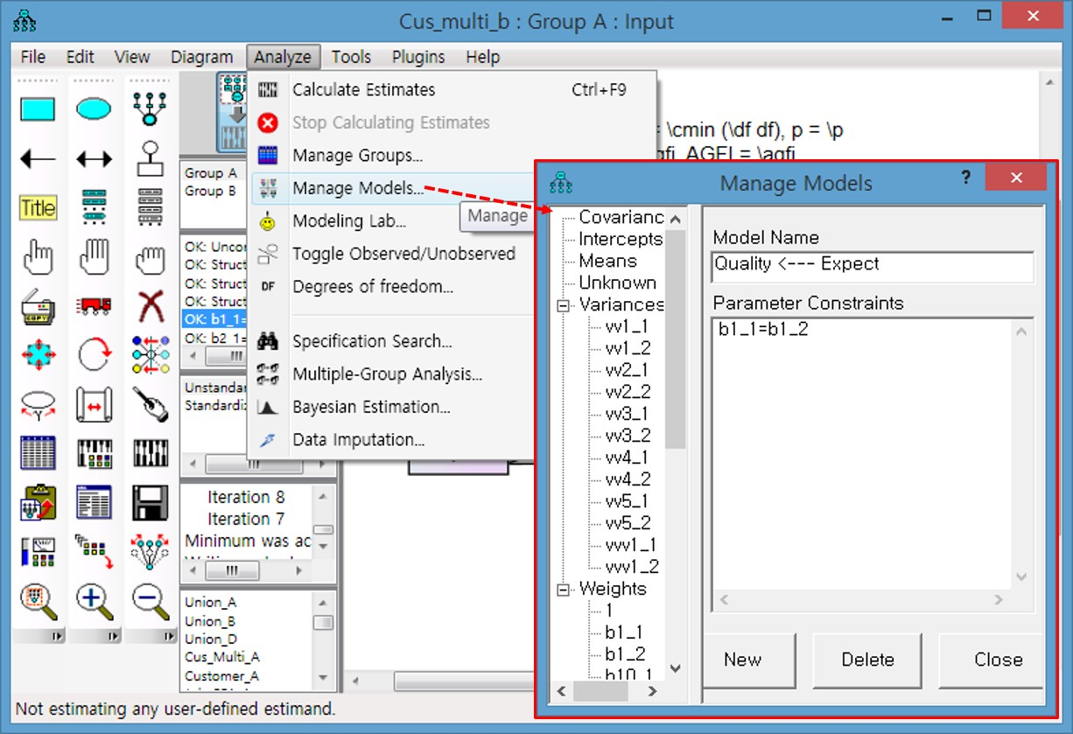
(2) 카이제곱 검정을 이용하는 방법
Notes:
조금 귀찮지만, P-값을 쉽게 구하는 방법을 알아보자.
위처럼 따라가고, close를 누른다. (10개하면 10개 다 New를 눌러가며 입력 해야함.)

Slide 30
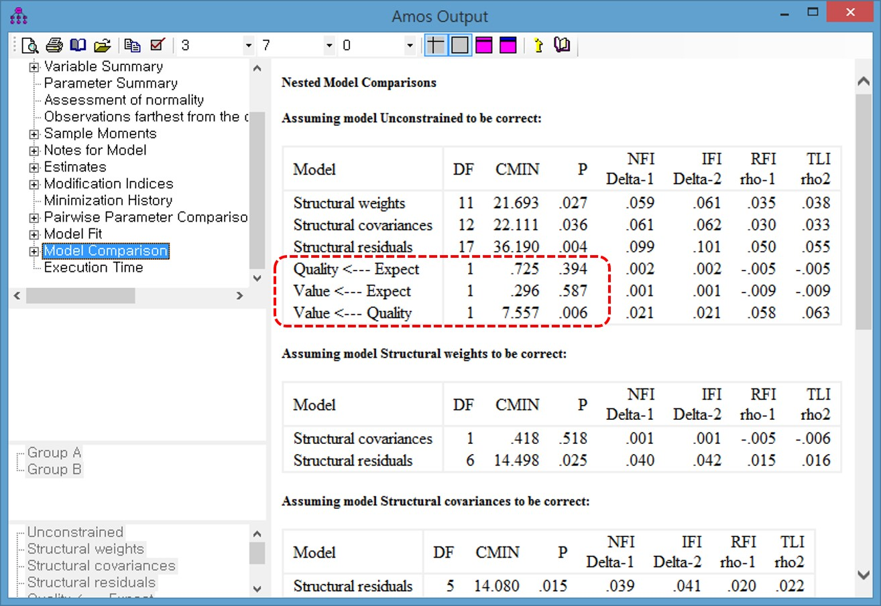
AMOS Text Output – Model Comparison
Notes:
T^2 = 카이제곱의 수치.
(2.7 xxx ^2 = 7.557)

Slide 31
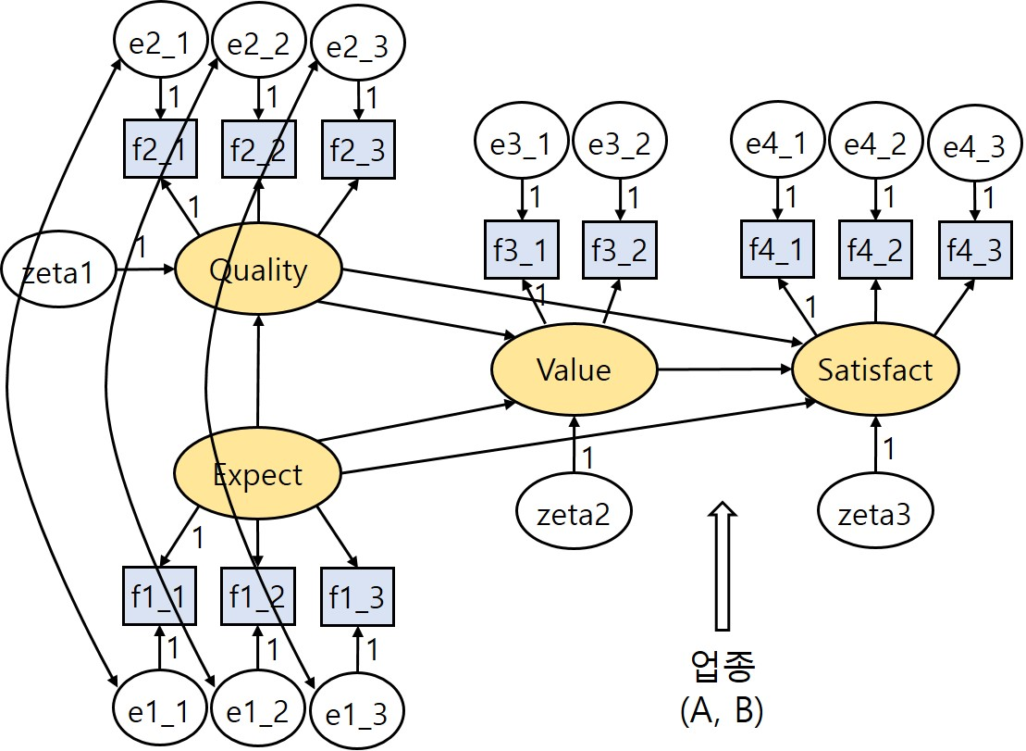
8.3 AMOS 분석 사례 – 잠재변수가 있는 모형
Satisfact.sav
Sat_Multi_A.amw

Slide 32
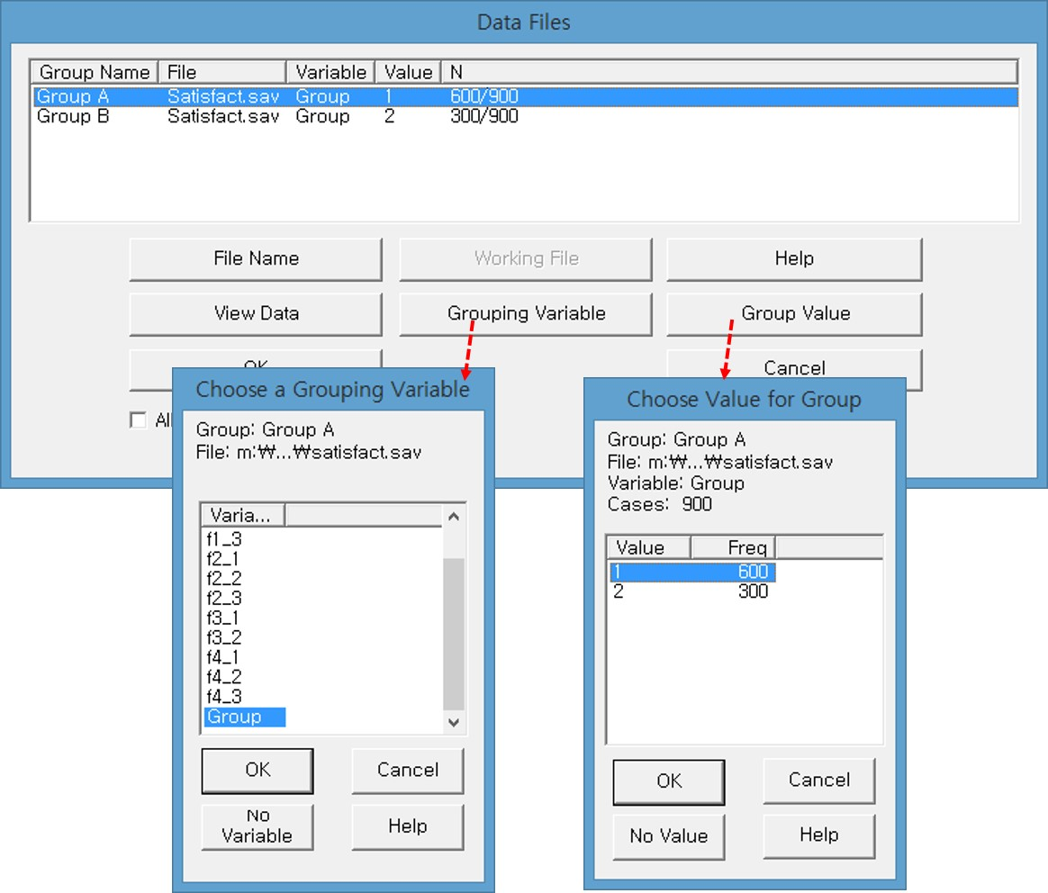
데이터 파일 설정하기
Notes:
Analyze -> Manage Groups를 통해 들어가서 설정 한 뒤 데이터 파일 위처럼 넣기.

Slide 33
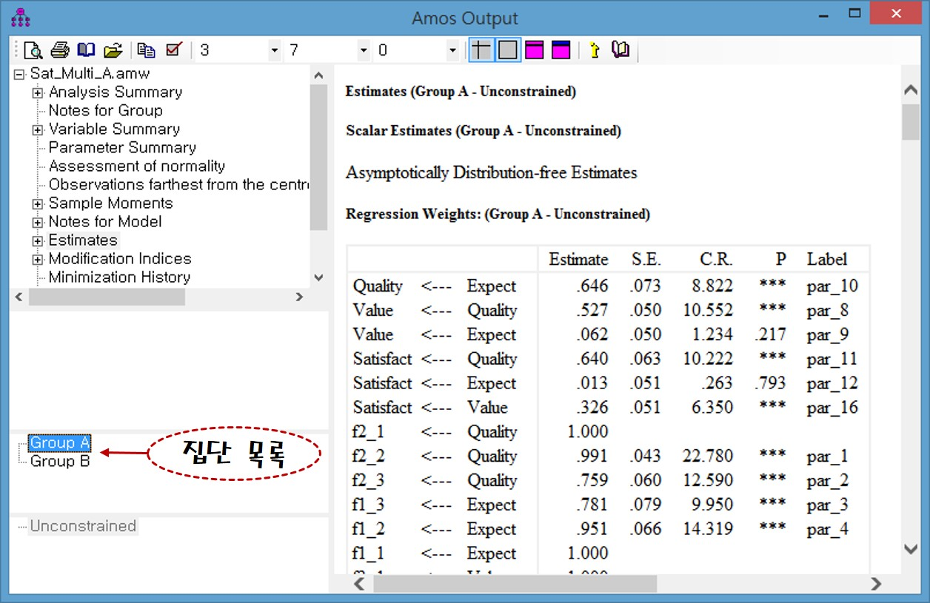
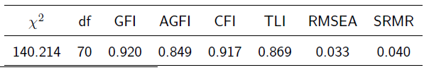
8.3.1 기본모형에 대한 적합도 평가
Notes:
위는 내가 설정한 모형이 모든 집단에서 잘 적합 되고 있는가에 대한 적합도.
Tip) 자유도가 크면 AGFI는 살짝 작은(?) 경향이 있음.

Slide 34
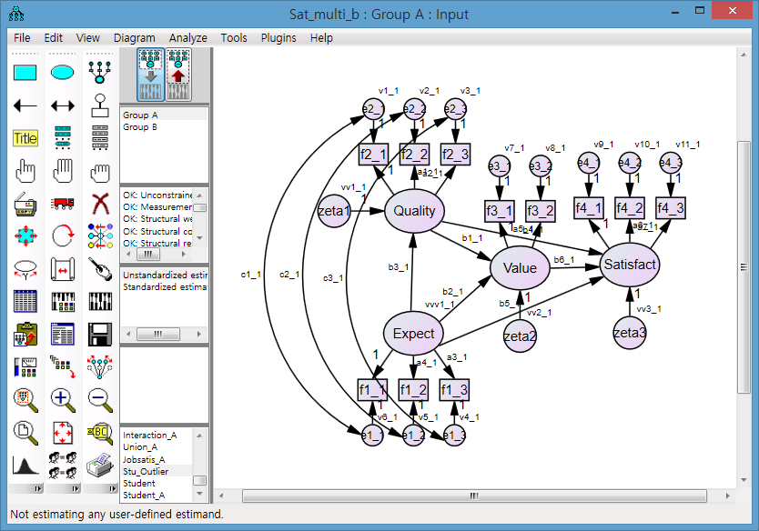
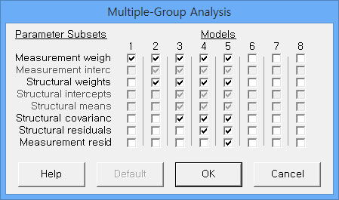
8.3.2 측정계수 제약모형에 대한 적합도 평가
Sat_Multi_B.amw
Notes:
뭔지 모르지만 무조건 okok -> 레이블이 싹 붙어서 나옴. (A집단 : 끝이 1 , B집단은 끝이 2)

Slide 35
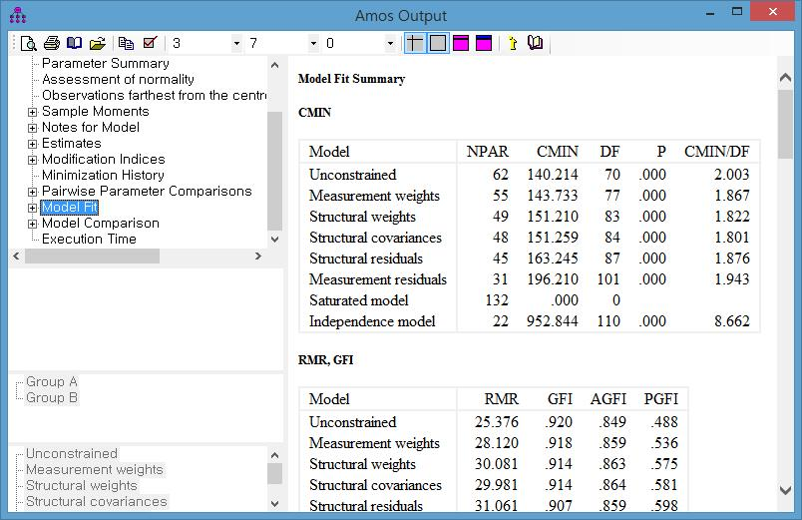
측정계수 제약모형의 적합도 평가
Notes:
Measurement weights : 측정계수 제약모형
측정 계수 제약모형의 적합도
귀무가설 : 집단별로 타겟의 측정계수가 동일하다. -> 측정계수 제약모형의 적합도는 좋아야 함.
즉 카이제곱 수치가 작아야 함. (화살표 위 1에 해당하는, 기준에 해당하는 그것.)
(보충. 각 그룹별 잠재변수가 측정변수에 미치는 영향을 주는 기준은 동일 해야 한다. )

Slide 36
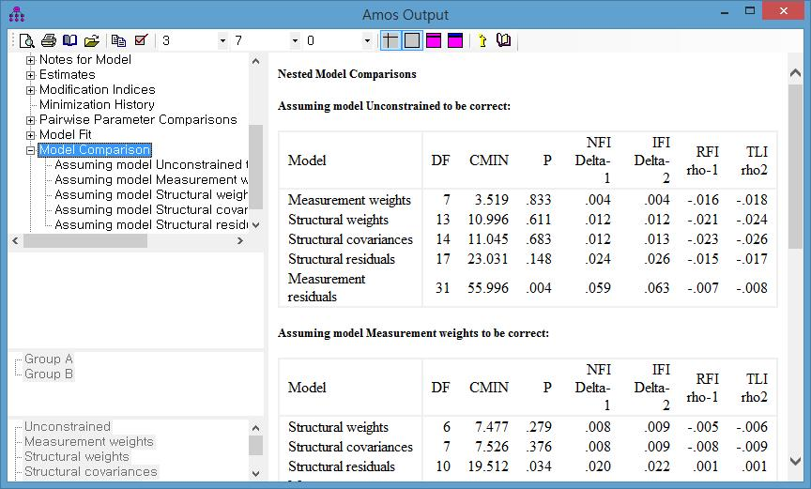
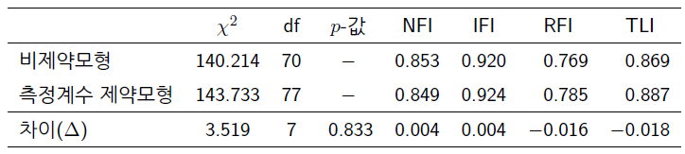
... 측정계수 제약모형의 적합도 평가
Measurement weights가 동일하다는 가설이 채택되어야
Structural weights에 대한 동일성 검정을 수행할 수 있음
Notes:
위를 보면 상당히 좋은 편에 속함을 알 수 있다. 위의 문구를 정확히 인지하기.
비제약모형과 측정계수 제약모형(잠재변수모형에서만 있음) 에서는 차이가 없다.

Slide 37
8.3.3 구조계수 제약모형에 대한 적합도 평가

Slide 38
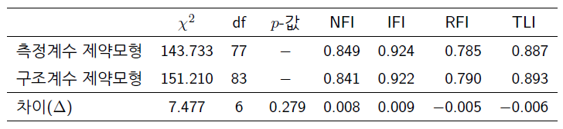
... 구조계수 제약모형의 적합도 평가
Structural weights가 동일하다는 가설이 기각되어야
경로계수들에 대한 조절효과 있는 것으로 볼 수 있음
Notes:
두개를 비교할 때 불행하게도 적합도에 별 차이가 없다. -> 조절효과가 없다.
즉 6개 모두 조절효과가 없다고 결론 짓게 되고 분석은 끝나게 된다.

Slide 39
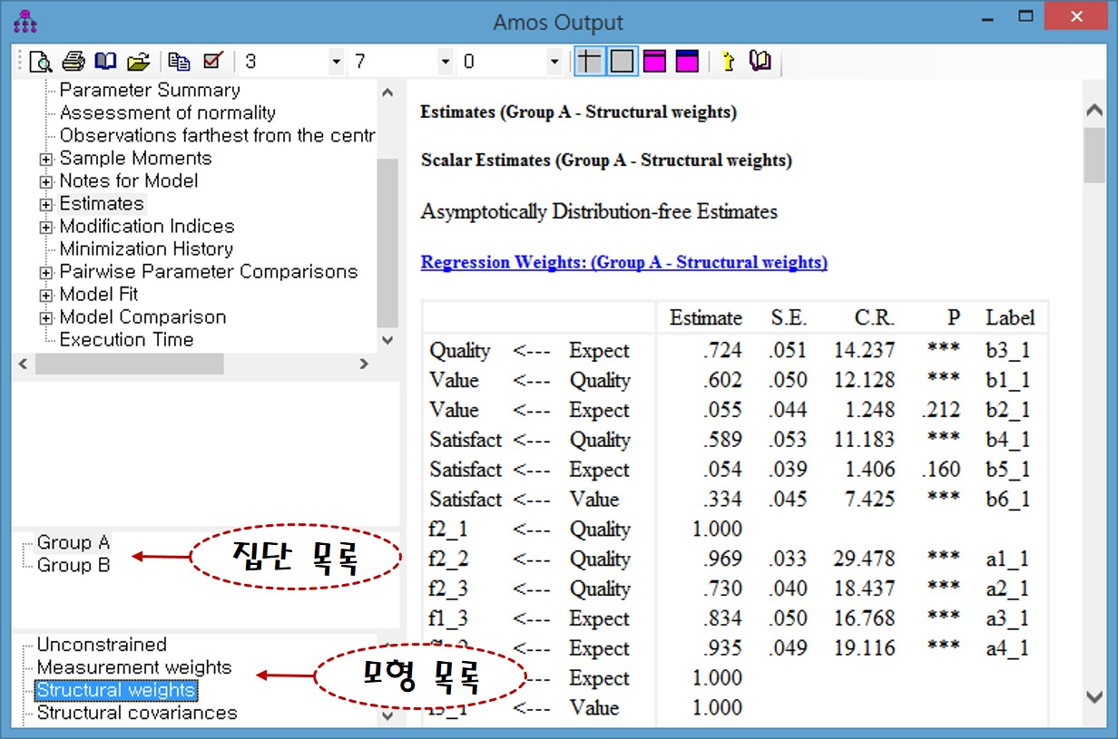
8.3.4 개별 계수들에 대한 평가

Slide 40
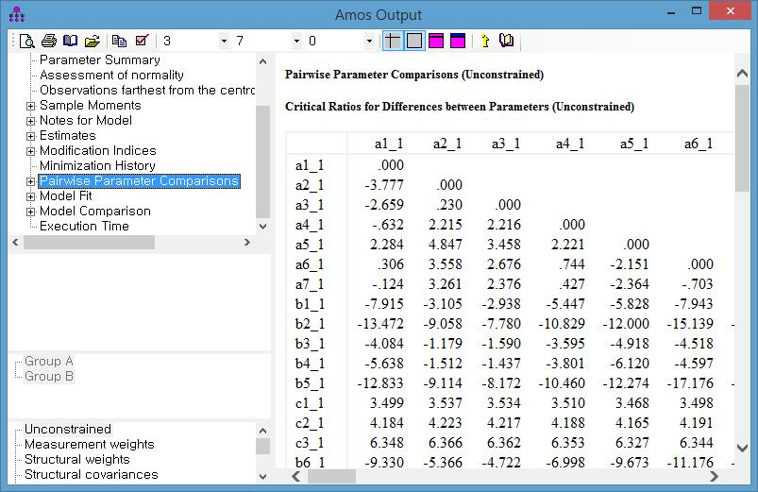
(1) T-값을 이용하는 방법
유의수준 10% → | t |≥1.645
5% → | t |≥1.960
1% → | t |≥2.576
Notes:
a1_1 , a1_2

Slide 41
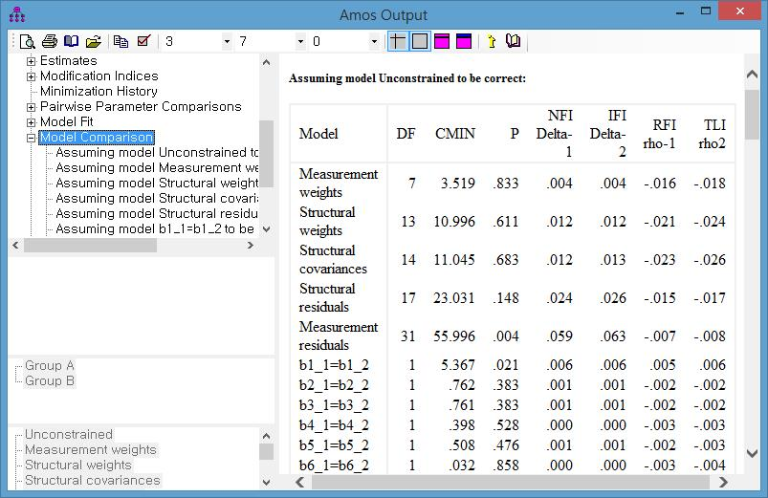
(2) 카이제곱 검정을 이용하는 방법
Notes:
얘는 Analyze에서 Manage model을 통해 카이제곱 검정을 이용 했엇음.

Slide 42
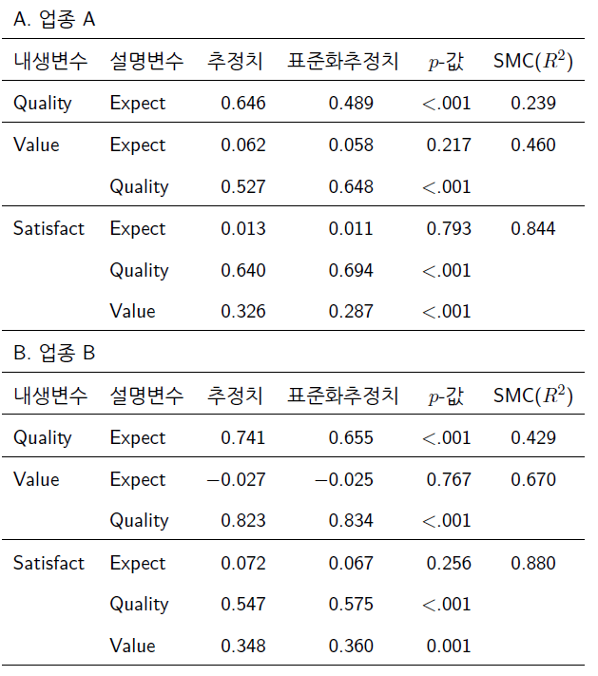
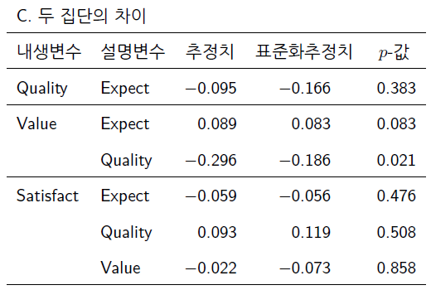
경로계수 요약
Notes:
경로계수가 있다면, 위처럼 표를 만들어야함.

Slide 43
8.4 상호작용 효과를 이용한 조절효과 분석
X1
Y
e_{y}
X3
X2
e_{x2}
X1
Y
e_{y}
X3
X2
e_{x2}
X1*X3
X2 = a*X1 + b*X3 + c*X1*X3
=> X2 = (a+c*X3)*X1 + b*X3
Notes:
개념도임.
Amos는 위처럼 그림을 그릴 수 없다. (화살표에 화살표를 그릴 수 없다.)
아래처럼 그려야 Amos에서 그릴 수 있게 됨. 이 사실을 아는 것은 쉽지 않다.
X1*x3처럼 곱으로 되어있는 effec를 상호작용 효과라고 말함.
인과관계 계수의 부호와 상호작용 계수의 부호는 중요하다. (증가 or 감소의 효과)

Slide 44

≪사례≫ 상호작용을 효과를 이용한 조절효과 분석
Interaction.sav
Interaction_A.amw
Notes:
x1_x3 변수는 변수변환기를 통해 변수를 직접, 미리 만들어야 함 (생성 해야함.)

Slide 45

AMOS Text Output – Estiomates
Notes:
x1_x3 -> x2가 음수이므로, 인과관계의 강도를 낮추는 방향이다.
(이는 x1 -> x2 에서 갈 때, x3의 조절효과가 있는 경우)

Slide 46

경로계수 요약

Slide 47


Ping(1995), Joreskog & Yang(1996)의 접근법
x12_z12 = (x1+x2)*(z1+z2)
x1_z1 = x1*z1
≪참조≫
- AMOS 24 구조방정식모델링 (배병렬, 청람)
- 구조방정식모델 이해와 활용 (배병렬, 대경)
Notes:
잠재변수는 존재하지 않기 때문에 , 미리 곱할 수 가 없다. 이경우 상당히 복잡함.
그래서 학자마다 다름 (x1,x2의 평균으로 Ksi-x , z1,z2의 평균으로 Ksi-z 을 얻고 곱하는 방법 등을 취함. 매우 어렵기에 여기서는 자세히 생략.)

Slide 48
C · O · N · T · E · N · T · S
제1장. 기본 개념
제2장. AMOS 맛보기
제3장. 데이터 탐색과 준비
제4장. 회귀분석
제5장. 잠재변수가 없는 구조방정식모형
제6장. 잠재변수가 있는 구조방정식모형
제7장. 매개효과 분석
제8장. 조절효과(다중집단) 분석
제9장. 인자분석(요인분석)
제10장. PLS 모형
제11장. 잠재성장모형

Slide 49

9.1 측정도구의 타당도와 신뢰도
타당도 (Validity)
측정하고자 하는 것을 얼마나 충실히 측정하였는가? (적합성)
내용 타당도 (안면 타당도)
구성 타당도 (구인 타당도)
준거 타당도 (공인 타당도, 예측 타당도)
신뢰도 (Reliability)
얼마나 안정적으로 일관성 있게 측정하였는가? (일관성)
재검사 신뢰도
동형검사 신뢰도
내적일관성 신뢰도
Notes:
내용타당도 – 가장 중요한 타당도 (이게 타당하지 않으면 그 외는 아무런 의미 없음) 불행이도 통계적으로 타당한지 알 수 없다.
구성타당도 – (ex. 지능 안에는 논리력, 창의력 등이 있다. -> 이때, 하위개념의 구성(구인) 이 적당한가?) 에 대한 검정 대표적으로 요인분석
준거타당도 – (ex. 우울과 슬픔에 대한 상관성에 대한 것들을 다룰 때 얼마나 타당한가?) 에 대한 검정
------------------
재검사 신뢰도 – 가장 중요한 신뢰도. (두번, 세번 시행했을 때 일관성이 있는가?)
이건 매우 어렵다. (ex. 설문조사의 경우 같은 사람에게 유사하지만 다른 설문도구를 만들어야 함.)
동형검사 신뢰도 – 같지는 않지만, 같은 것을 재는 도구 (ex.토익, 토플)
내적일관성 신뢰도 – 이게 높은 설문지는 재검사 설문지도 높다고 추정가능.

Slide 50
≪사례≫ 건강통제행위
<내적성향>
Q1. 건강에 문제가 생기는 것은 내 탓이다.
Q2. 질병을 방지하는 것은 나 자신의 행동에 달려있다.
Q3. 질병에서 빨리 회복되는 것은 내 자신에 달려있다.
Q4. 건강은 내가 어떻게 관리하느냐에 달려있다.
Q5. 내가 건강관리를 잘 하면 병을 피할 수 있다.
<타인의존성향>
Q6. 건강이 좋지 않다고 느낄 때는 언제든지 의료인을 찾아야 한다.
Q7. 의사에게 정기적으로 진찰을 받는 것이 병에 걸리지 않는 가장 좋은 방법이다.
Q8. 나의 건강유지에 가족들의 역할이 크다.
Q9. 의사의 지시를 따르는 것이 건강유지를 위한 가장 좋은 방법이다.
<우연성향>
Q10. 내가 건강한 생활을 해도 병에 걸릴 수 있다.
Q11. 나의 건강유지는 주로 운이 크게 작용한다.
Q12. 질병회복은 주로 행운이 크게 작용한다.

Slide 51

9.2 탐색적 요인분석
Notes:
분석 -> 차원축소 -> 요인분석
위는 오류. 체크된 항목 중 유의수준이 아닌, 유의확률임(SPSS 프로그램 개발오류)
더불어 요인추출 탭에서 스크리도표 체크하기
요인회전 – 베리멕스로 바꾸고, 적재량 도표 체크하기
옵션은 상황에 따라 다름.

Slide 52
구성타당도와 요인분석
측정도구의 구성타당도 분석은 검사도구가 심리적 구성개념을 제대로 측정하고 있는지를 평가하는 방법이다(탁진국, 2007).
구성타당도 분석은 쉽지 않고 시간소모적인 여러 절차들이 포함될 수 있는데 그룹간의 비교, 상관계수를 이용한 수렴타당도(convergent validity)와 변별타당도(discriminant validity)의 검토, 요인분석 등이 구성타당도 분석을 위해 사용될 수 있다.
요인분석은 하나의 개념을 측정하는 도구가 여러 하위개념을 구분하여 측정한다고 가정하는 경우 구성타당도 분석을 위해 널리 사용되는 통계적 분석기법이다.
요인분석(factor analysis, 인자분석)은 여러 관찰가능한 특성(측정변수)들로부터 소수의 일반적인 잠재변수(latent variable)를 발견해 내거나 만들어 내는 통계적 과정이라고 할 수 있다. 여기서 잠재변수는 측정변수들 간의 상관관계를 생성시키는 이론적인, 관찰할 수 없는, 저변에 깔려 있는 요인(factor)을 의미한다. 즉, 요인분석은 상관(혹은 공분산)행렬의 구조에 관한 통계적 모형을 구축하고, 그와 같은 구조를 생성시키는 소수 몇 개의 요인을 유도하여, 측정변수들 간의 구조적 관계를 해석하는 자료분석 기법이라고 할 수 있다(강현철 등, 2005).
Notes:
요인분석은 구성타당도를 검정하는 대표적인 방법중 하나.

Slide 53
요인분석 (Factor Analysis, 인자분석)
측정변수
특수인자
x₁
공통인자
x₂
F₁
x₃
F₂
x₄
Notes:
우리가 관찰한 변수에는 영향을 주는 소수의 인자가 있을 것이다. (요인분석 = 인자분석)
인자 적잿값을 추정하고 싶은 상황. (lambda들)
우리가 그동안 불렀던 오차변수는 여기서 특수인자로 부른다.

Slide 54
직교인자모형의 가정
F
,
F
,
L
,
F
:
공통인자 (common factor)
1
2
m
ε
,
ε
,
L
,
ε
:
특수인자 (specific factor)
1
2
p
(
1
)
E
(
F
)
=
0
,
Var
(
F
)
=
1
,
Cov
(
F
,
F
)
=
0
for
≠
i
j
i
i
i
j
(
2
)
E
(
ε
)
=
0
,
Var
(
ε
)
=
ϕ
,
Cov
(
ε
,
ε
)
=
0
for
≠
i
j
i
i
i
i
j
(
3
)
Cov
(
F
,
ε
)
=
0
for
all
i
,
j
i
j
{
}
−
Var
(
x
)
=
λ
2
+
λ
2
+
L
+
λ
2
+
ϕ
= 공통성 + 특수성
i
i
1
i
2
ip
i
−
λ
=
Cov
(
x
,
F
),
i.e.
λ
=
Corr
(
z
,
F
)
: 요인적재
ik
i
k
ik
i
k

Slide 55

9.2.1 데이터 탐색

Slide 56


(1) 기술통계량

Slide 57
측정변수들의 분포에 대한 탐색
평균 (Mean)
측청값들이 전체적으로 어디에 몰려 있는지를 살펴볼 필요가 있다. 만약 어떤 측정변수의 평균이 너무 높거나 너무 낮다면, 해당 문항의 내용 및 자료가 수집된 대상 등에 대한 종합적 검토를 수행할 필요가 있다.
표준편차 (Standard Deviation)
변이(variation)를 나타낸다. 표준편차가 너무 크게 나타나면 특이값이 존재할 수 있으므로 주의해야 하고, 표준편차가 너무 작게 나타나면 해당 측정변수가 가지고 있는 정보가 많지 않다는 것을 의미하므로 그러한 이유를 파악해 보아야 한다. 이러한 과정에서 각 변수별 빈도표나 히스트그램을 이용하여 분포를 살펴보는 것은 매우 추천된다.
왜도 (Skewness), 첨도 (Kurtosis)
정규분포와 유의하게 다른가를 검토하기 위해서는 표준화값(standardized score, z-score)을 계산하여야 한다. 표준화값에 대한 기준은 유의수준 10% 하에서 1.65, 유의수준 5% 하에서 1.96, 유의수준 1% 하에서 2.58이다.

Slide 58

... 측정변수들의 분포에 대한 탐색
왜도, 첨도의 표준화값
SPSS를 사용하는 경우 왜도(첨도)를 그의 표준오차(standardized error)로 나누어 산출할 수 있으며, LISREL의 PRELIS 소프트웨어에서는 Z-Score라는 이름으로, AMOS 소프트웨어에서는 CR(critical ratio)이라는 이름으로 출력된다.
SPSS “데이터 탐색(E)” 메뉴의 결과
왜도의 표준화값
= -0.763/0.184 = - 4.15
첨도의 표준화값
= 0.366/0.365 = 1.00

Slide 59

(2) 상관계수
Notes:
서로 같은 걸 측정하는 Q1~Q5 등 : 높은 상관성을 지녀야함 (수렴타당도)
서로 다른 걸 측정하는 Q1~Q5 & Q6~Q9 등 : 낮은 상관성을 지녀야 함 (판별타당도)
5번문항은 10번,11번,12번과 어느정도 관련을 가짐 -> 중복성이 있어 보인다.

Slide 60
상관계수에 대한 탐색
상관계수는 요인분석의 직접적인 대상이 되므로 주의 깊게 살펴 볼 필요가 있다.
너무 낮은 상관성은 해당 변수가 요인분석에 적합하지 않음을 나타낼 수 있으므로 이에 대한 검토가 필요하다. 즉, 각 측정변수는 같은 요인으로 묶일 것으로 기대되는 변수 그룹들과 상대적으로 높은 상관계수를 가져야 한다.
Tabachnick과 Fidell (2007): 0.3을 기준으로 크기를 살펴볼 것을 추천
Hair 등(1995): 상관계수가 ±0.3일 때 최소한도의, ±0.4일 때 중요한, ±0.5일 때 실제적으로 유의한 정도라고 분류
상관계수가 너무 커서 절대값이 1에 가까운지도 살펴보아야 한다. 어떤 두 측정변수의 상관계수가 1에 가까우면 이는 두 변수가 거의 동일한 의미이거나 같은 정보를 가지고 있다는 것을 나타낼 수 있기 때문이다.
분석대상이 되는 측정변수들이 매우 많을 경우에는 사전에 상관계수를 살펴보는 작업이 거의 현실적으로 쉽지 않을 수 있다. 이런 경우는 먼저 요인분석을 수행한 후 그 결과를 살펴보는 과정에서 이상한 현상이 발견되는 측정변수에 대하여 평균, 표준편차, 상관계수 등을 살펴보는 것도 좋은 전략이라 할 수 있다.

Slide 61

KMO 표본적합성 측도와 Bartlett의 구형성 검정
Kaiser-Meyer-Olkin의 표본적합성 측도
관측된 상관계수들의 값과 편상관계수들의 값을 비교하는 지수로서, 이 값이 클수록 측정변수들 저변에 공통적인 잠재요인이 존재함을 나타낸다.
Kaiser (1974): 0.90보다 큰 경우를 훌륭한, 0.80∼0.89인 경우를 가치 있는, 0.70∼0.79인 경우를 중급의, 0.60∼0.69인 경우를 평범한, 0.50∼0.59인 경우를 빈약한, 0.5 이하를 받아들이기 힘든 경우로 분류하였다. 즉, 이 측도의 값이 적으면 요인분석을 위한 변수들의 선정이 좋지 못함을 나타낸다.
Bartlett의 구형성(sphericity) 검정
"상관계수 행렬이 단위행렬이다."라는 귀무가설을 기각할 수 있는지를 검정하는 것이다. 즉, “귀무가설: 공통요인이 존재하지 않는다.”와 “대립가설: 공통요인이 존재한다.”를 대상으로 검정을 실시하는 것이다. 따라서 Bartlett 검정의 -값이 유의수준(예컨대, 0.05)보다 작아서 귀무가설이 기각되어야 그 자료에 요인분석을 실시할 가치가 있음을 나타낸다.
Notes:
이런걸 만들어 놓고 씀.
Kaiser 에서 0.5이하면 요인분석을 위한 변수가 별로 좋지 않음.
Bartlett 귀무가설 : 요인이 하나도 없다. 대립가설 : 요인이 최소한 한 개 이상 있다.
귀무가설 참 -> 요인분석 안 해도 됨.

Slide 62




‘요인분석’의 대화상자들
Notes:
요인분석: 요인추출에서 방법은 여러 개가 있다.
요인의 개수를 정하는 기준 :
1. 고윳값 기준 (spss가 알아서 하게끔) <- 고윳값 기준으로 하게끔 지금은
2. 고정된 요인 수 : 내가 정하는것. (1,2,3 등등해서 종합적으로 비교하는건 좋은 습관)

Slide 63

9.2.2 요인의 개수
Notes:
보통 고윳값이 1보다 큰것만 요인의 개수를 정함. - Kaiser규칙 (고윳값은 변수의 수만큼 나타남)
Scree(산비탈) 도표를 보고 판단하기도 함. 4번째부터는 고윳값이 1보다 작으므로, 3개정도를 판단함.
*고윳값은 인자(요인)분석 하기전의 결과 – 요인분석의 결과가 아님. (엑셀 함수에도 있음.)
*요인분석 하면 추출제곱합, 회전하면 회전제곱합이 얻어짐.
*각각의 추출한 요인들이 얼마나 설명력을 가지고 있는지를 말해주는게 설명분산이라고 함
*내가 추출한 설명변수들의 요인들의 분산은 3번째에 있음.(20/17/17 %)
*얘를 가지고 표를 만들면 ppt248처럼 나옴.

Slide 64
≪참조≫ 고유값(eigenvalue), 고유벡터(eigenvector)
주성분
 | P1 | P2 | P3 | P4
X1 | 0.82 | 0.01 | 0.16 | 0.01
 | 0.55 | 0.41 | 0.02 | 0.02
 | 0.65 | 0.09 | 0.25 | 0.01
 | 0.26 | 0.09 | 0.64 | 0.01
 | 0.07 | 0.44 | 0.47 | 0.02
 | 0.06 | 0.63 | 0.30 | 0.01
 | 0.27 | 0.64 | 0.08 | 0.01
합계 | 2.68 | 2.31 | 1.93 | 0.10
% | 38.3% | 27.4% | 33.0% | 1.3%
변수
X1
X2
X3
X4
고유벡터
X5
X6
X7
고유값
* 색광의 삼원색 : 빨강, 녹색, 파랑

Slide 65
요인의 개수
Kaiser의 규칙
표본상관행렬의 고유값 중 1보다 큰 개수만큼 요인을 보유하는 것.
이 방법은 대부분의 통계분석 소프트웨어에서 초기설정(디폴트) 방법으로 사용. 일반적으로 연구자가 기대하는 요인의 개수와 일치하는 경우가 많음.
Kaiser의 규칙에 의한 결과는 종종 보유되어야 할 것보다 적은 개수의 요인을 결정하게 할 수 있다는 점에 유의할 필요가 있다.
스크리 검사 (Scree Test)
고유값의 크기를 그래프에 나타낸 도형(scree graph)에 근거하여 적절한 요인의 수를 결정하는 것. 시각적 효과를 얻을 수 있다는 장점이 있다.
이 기법은 도형의 모양이 스크리 형태를 보여주지 않을 경우에는 적용하기가 상당히 어려우나, 만약 사소한 요인들이 상당히 존재하지만 흥미의 대상이 주가 되는 요인의 수를 찾는 데 있어서는 다른 방법들보다 우수하다.
Notes:
읽어보기. 요인의 개수를 정하는 방법.

Slide 66
... 요인의 개수
카이제곱 적합도검정
요인의 수를 0으로부터 시작하여 상정한 요인의 수에 대한 적합도 검정의 결과가 기각되지 않을 때까지 축차적으로 카이제곱 적합도검정을 수행하는 것을 사용할 수 있다.
이 방법은 정규성과 같은 몇 가지 가정이 충족되는 경우 통상적으로 만족스런 결과를 제공하는 것으로 알려져 있다.
이 방법은 일부 소프트웨어에서는 제공하지 않는 경우도 있다.
Test | DF | Chi-Square | p-value
H0 : No common factors H1 : At least one common factor | 66 | 356.0 | <.001
H0 : 1 factor is sufficient H1 : More factors are needed | 54 | 141.7 | <.001
H0 : 2 factor is sufficient H1 : More factors are needed | 43 | 88.1 | <.001
H0 : 3 factor is sufficient H1 : More factors are needed | 33 | 50.5 | 0.026
H0 : 4 factor is sufficient H1 : More factors are needed | 24 | 35.3 | 0.063

Slide 67
9.2.3 요인추출 방법
주성분분석법(principal component method)
측정변수들의 전체 분산이 최대한 설명될 수 있도록 주성분(요인)을 추출한다
요인 추출과정이 단순하기 때문에 대부분의 소프트웨어에서 초기설정 방법으로 사용되며, 최종 결과를 얻기 전에 요인분석을 시험적으로 수행하고자 할 때 효율적이다.
Snock과 Gorsuch (1989)는 주성분분석법의 경우 요인적재값의 크기가 실제보다 크게 나타나는 경향이 있음을 보였는데, 따라서 주성분분석법을 실시했을 때 요인구조를 해석하기 쉬운 경향이 있으나 이는 잘못된 결과일 수 있으므로 주의해야 한다(탁진국, 2007).
그러나 구성타당도 평가가 요인구조의 정확성보다는 변수들의 군집성에 관심을 둔다는 점을 고려할 때, 주성분분석법의 이러한 성질은 구성타당도 평가를 위해 도움이 되는 측면도 있다고 하겠다.
Notes:
가장 쉽고 널리 쓰이는 일반적인 방법.

Slide 68
... 요인추출 방법
주축요인법, 최대우도법
요인분석 모형을 상정하여 측정변수들의 공분산이 최대한 설명될 수 있도록 요인을 추출한다. 따라서 주성분분석법에 비하여 전체 분산에 대한 설명비율은 작아질 수 있다.
일반적으로 요인분석의 목적이 많은 측정변수들이 공통적으로 갖고 있는 의미 있는 구조를 추출하는 것이 목적이라고 할 때 주축요인법이나 최대우도법이 더 타당하다고 할 수 있다.
Heywood 상황이 발생할 수 있다.
최대우도법은 다변량 정규분포의 가정 하에서 타당한 방법으로 측정변수들의 정규성이 대체로 만족된다면 우선적으로 추천되는 방법이라고 할 수 있다.
많은 경험적 결과에 의하면 요인 추출방법에 따라 그 결과가 크게 달라지지는 않는다. 그러나 추정방법에 따라 요인적재값의 패턴이 달라질 수 있으므로 연구자는 여러 가지 추출방법으로 결과를 얻고 연구분야의 이론적 근거에 기초하여 타당한 요인구조를 선택하여야 한다.
Notes:
주성분보다 주축요인법이나 최대우도법이 더 좋으나, 이 방법들은 Heywood상황이 발생할 수 있다. (이론적인 범위를 벗어날 수 있음.)
주축요인법 잘 읽어보기.

Slide 69
9.2.4 요인구조의 회전
직교회전 (orthogonal method)
직교회전은 요인의 직교성(독립성)을 유지하면서 요인구조를 회전하는 방법이며, 직교회전 방법 중 varimax는 많은 연구자들에 의하여 가장 많이 추천되며 문헌에서 가장 많이 나타나는 방법이다.
요인분석의 실제 목적이 서로 상대적으로 독립적인 소수 몇 개의 요인을 유도하여 이를 통해 측정변수들 간의 구조를 파악하는 데 있다는 점을 중시할 때, 통상적으로는 직교회전을 이용하는 것이 더 바람직하다고 판단된다.
사각회전(oblique rotation)
요인의 직교성을 포기하고 단순성이라는 측면에서 요인구조의 해석 그 자체에 더 큰 비중을 둔 개념이라고 할 수 있다.
그러나 사각회전에 따라 회전된 요인구조를 얻었을 경우, 요인의 해석은 쉬워질 수 있으나 그 대가로 요인들 간의 상관관계가 도입되어 관찰될 수 없는 요인들 사이의 상관성을 또 다시 설명해야 하는 문제가 제기된다.
사각회전은 보조적인 도구로 조심스럽게 사용될 필요가 있고, 사각회전을 사용할 바에는 확증적 요인분석을 사용하는 것이 더 바람직하다는 주장도 있다.
Notes:
직교회전 : 서로 독립이기때문에 가장 널리 쓰임 . 그중 varimax방법이 널리 쓰임.
구성타당도를 검정할 때 꼭 해야함. (거의 varimax한다고 생각하면 됨.)
사각회전 : 그닥 좋지 않다. 직교성은 너무나도 중요한 성질인데, 이를 포기하기 떄문.

Slide 70

9.2.5 요인적잿값과 설명분산
Notes:
회전된 성분행렬 : 인자(요인)적잿값 이라고 부른다.

Slide 71
요인적잿값과 설명분산
요인적잿값 (Factor Loading, 요인부하량)
λ_{ij} : 모형에서 고려된 i 번째 측정변수 x_{i} 에 관한 j 번째 요인 f_{j} 의 중요성
요인분석 결과 해석 시에 필요한 사항은 요인구조(factor structure)를 통해 어느 측정변수가 어느 요인에 속하는지를 결정하고, 높은 적재값을 갖는 측정변수들의 공통적인 의미가 무엇인지를 파악하여 요인의 의미를 부여하는 것이다. 높은 적재값에 대한 기준도 다양하며 보통 절대값 0.3, 0.4, 0.5 정도가 사용된다.
설명분산 (Explained Variance)
요인구조의 각 열(column)의 원소들의 제곱합은 측정변수들의 전체 분산(변이) 중 요인에 의해 설명되는 부분을 의미한다.
여러 문헌에서 고유값과 설명분산(explained variance)을 혼동하여 제시하는 경우가 많이 있다. 사실 고유값은 요인분석의 이전 단계에서 요인분석과는 독립적으로 계산되는 것이며, 회전된 요인과 1 대 1로 대응되지 않는다. 따라서 요인구조와 함께 제시되어야 할 결과는 각 요인에 의하여 설명되는 분산(회전 제곱합 적재값)이다.

Slide 72


... 요인적잿값과 설명분산
Notes:
Q1~Q5 : 요인1 , Q6~Q9 : 요인2 , Q10 ~ Q12 : 요인3 에 걸림. (서로 다른 요인에 걸린다는게 중요.)
*ppt 239를 보면서 하기. 설명분산을 위주로 보면 됨.
*고윳값은 인자의 설명력이 아님. 고윳값은 일반적으로 첫문항이 매우 큼.

Slide 73


9.2.6 구인점수들 간의 상관계수
집중 타당도 (Convergent Validity, 수렴 타당도)
같은 개념(구인)을 측정하는 문항들 간에는 상대적으로 높은 상관성(일관성)을 가져야 한다.
변별 타당도 (Discriminant Validity, 판별 타당도)
다른 개념(구인)을 측정하는 문항들 간에는 상대적으로 낮은 상관성(변별성)을 가져야 한다.
Notes:
우리가 요인분석을 하는 이유는 각 항목의 점수를 얻기 위함. (이 점수를 가지고 작업을 함.)
집중타당도와 변별타당도는 인자구조(적잿값) 에 의해 표현이 됨. 이를 되도록이면 지켜야함. 여기까지를 탐색적 요인분석(EFA)라고 함.

Slide 74
9.3 확증적 요인분석
국어
국어
영어
?
영어
언어능력
한문
한문
수학
?
수학
수리능력
과학
과학
EFA(Exploratory Factor Analysis)
CFA(Confirmatory Factor Analysis)
Notes:
다음은 확증적 요인분석 (CFA) 에 대한 설명.

Slide 75
EFA vs CFA
탐색적 요인분석(EFA, exploratory factor analysis)의 제한
연구자는 모든 요인들이 서로 상관되어 있지 않거나(직교회전의 경우) 모두 상관되어 있는(사각회전의 경우) 것으로 가정해야 한다. 즉, 특정한 요인들 사이에만 상관성을 두거나 없앨 수 없다.
모든 측정변수들은 모든 요인에 적재된다고 가정해야 한다. 즉, 특정 측정변수를 특정 요인에 배정하거나 다른 요인에 배정할 수 없다.
확증적 요인분석(CFA, confirmatory factor analysis)
구조방정식모형의 특수한 경우로서 탐색적 요인분석의 위와 같은 단점을 해소할 수 있을뿐만 아니라, 요인구조에 대한 연구자의 가설을 모형화하고 실제 자료에 의한 가설의 지지여부를 모형의 부합도라는 관점에서 검증할 수 있다(강현철, 2013).
Notes:
EFA는 모두 상관되거나, 상관되지 않거나 로 가정.

Slide 76
... EFA vs CFA
확증적 요인분석이 정확한 가설검정에 필요한 통계적 도구를 제공하지만, 어떠한 과정을 어디까지 사용할 것인지는 궁극적으로 연구자에게 달려 있다.
구체적으로 계획된 예측이 있어도 연구자는 탐색적 요인분석을 사용할 수 있으며, 반면 확증적 요인분석도 상당히 탐색적 방식으로 사용될 수 있다(Munro, 2006).
일반적으로 측정변수의 수가 많을수록 타당도는 떨어지게 된다(성태재, 2002).
확증적 요인분석은 제2종 오류의 위험성이 높기 때문에(Munro, 2006), 측정변수의 수가 많을 경우 받아들일만한 적합도를 얻기 위해 비상식적인 모수(parameter)를 추가해야 하는 마찰이 일어날 수 있다. 따라서 요인 수에 비하여 측정변수가 매우 많을 경우에는 확증적 요인분석의 남용을 자제할 필요가 있다.
Notes:
CFA는 말은 확증이지만, 상당히 탐색적으로 쓰인다. (확증적 요인분석이라는 말에 속으면 안됨.)
CFA -> 요인수에 비해 측정변수가 너무 많으면 상당히 이상한 모형이 된다.
(요인3개, 변수 100개)

Slide 77
반영적 지표와 조형적 지표
반영적 지표 (Reflective Indicators)
조형적 지표 (Formative Indicator)
인자(Factor, 요인)
잠재(Latent) 변수
e1
국어
언어
능력
e2
영어
e3
외국어
성분(Component)
지수(Index)
수입
사회경제
지수
직업
e1
학력

Slide 78

9.3.1 AMOS 분석 사례 - 초기모형
Construct.sav
Construct_A.amw
Notes:
지금은 문항이 관찰변수가 되는것.

Slide 79

AMOS Text Output: Estimates

Slide 80


AMOS Text Output: Modification Indices
Notes:
SRMR 이 0.05보다 적으면 좋은데 이게 조금 아쉽다.
E5 <-> Factor3 는 Q5<-> Factor3와 서로 동치모형.
Q5를 버리는게 낫다. (연관이 있다고 말하므로.)

Slide 81

요인적잿값(요인부하량)

Slide 82



9.3.2 합성 신뢰도와 평균분산추출
합성 신뢰도(Composite Reliability), 개념 신뢰도(Construct Reliability)
평균분산추출(AVE, Average Variance Extracted)
Notes:
CFA는 전통적으로 위의 두 수식으로 평가를 함.
Lambda는 표준화추정치 임. (1-lambda^2 ) = R^2임 .
수치는 뭔가 문제가 있을 수도 있음.

Slide 83
집중 타당도, 변별 타당도 평가
집중 타당도 (Convergent Validity, 수렴 타당도)
T-값(CR-값)에 대응되는 p-값을 이용하여 “H₀: 요인적잿값(요인부하량)이 0이다”라는 가설을 기각할 수 있어야 한다.
표준화 적잿값이 권장 기준을 넘는지를 평가한다. Fornell et al.(1982)는 0.7을 기준으로 제시하였고, Bagozzi & Yi(1988)는 0.5를 기준으로 제시하였다.
합성 신뢰도가 권장 기준을 넘는지를 평가한다. 보통 합성 신뢰도가 0.7 이상이면 집중 타당도에 문제가 없는 것으로 평가할 수 있다.
평균분산추출(AVE)이 권장 기준을 넘는지를 평가한다. 보통 평균추출분산이 0.5 이상이면 집중 타당도에 문제가 없는 것으로 평가할 수 있다.
변별 타당도 (Discriminant Validity, 판별 타당도)
각 문항들과 관련된 수정지수에 대하여 상대적으로 큰 값이 있는지를 평가한다.
요인들 간에 낮은 상관계수를 가지는지를 평가한다. 보통 상관계수의 제곱이 평균추출분산(AVE)에 비하여 작으면 변별 타당도에 문제가 없는 것으로 평가할 수 있다.
Notes:
ppt 257과 같이보기
1. 요인적잿값은 0이 아니다 = 유의해야 한다.
2. 0.5를 못넘는것은 Q5정도.
집중타당도와 변별타당도는 천천히 읽어보고, 그 개념을 알기.
(참고. R^2는 너무높아도, 너무낮아도 안됨. – 타당도의 문제와 직결되기 때문.)

Slide 84

9.3.5 AMOS 분석 사례 - 수정모형
Construct.sav
Construct_B.amw
Notes:
Q5버림.

Slide 85


AMOS 결과 요약
Notes:
전체적으로 문제가 없어서 결과를 이끌어냄.

Slide 86

9.4 내적일관성 신뢰도 : Cronbach’s Alpha
Construct.sav
Notes:
크론바흐알파를 주로씀.

Slide 87

‘신뢰도 분석’ 결과
Notes:
크론바흐 알파는 0.7이상이면 우수. 0.5이상이면 good 이는 문항 수에 크게 의존 받음.
신뢰도 분석은 이렇게 할 수 있음.

Slide 88

≪사례≫ 2-단계 확증적 요인분석 모형
Notes:
인자 밑에 인자가 또 있는 모형인 경우 위를 얘기함.(CFA이야기)

Slide 89
C · O · N · T · E · N · T · S
제1장. 기본 개념
제2장. AMOS 맛보기
제3장. 데이터 탐색과 준비
제4장. 회귀분석
제5장. 잠재변수가 없는 구조방정식모형
제6장. 잠재변수가 있는 구조방정식모형
제7장. 매개효과 분석
제8장. 조절효과(다중집단) 분석
제9장. 인자분석(요인분석)
제10장. PLS 모형
제11장. 잠재성장모형

Slide 90



10.1 PLS(Partial Least Square) 모형과 추정방법
Notes:
잠재변수로부터 관찰변수로 화살표 가는 것을 반영적 지표. 반대는 조형적 지표.
Amos는 오로지 반영적 지표만 가능.
PLS는 (a),(b),(c) 전부 가능.

Slide 91

10.2 AMOS 분석 사례

Slide 92

AMOS Output - Estimates

Slide 93

10.3 smartPLS 분석 사례 (www.smartpls.com)

Slide 94

10.3.2 경로도 작성
Notes:
Smart PLS 다 제공. 이런게 있음.

Slide 95

10.3.3 모수 추정 및 결과 보기

Slide 96

SmartPLS Output - 경로계수

Slide 97

SmartPLS Output - R-Square(결정계수)

Slide 98

10.3.4 붓스트랩 검정

Slide 99
C · O · N · T · E · N · T · S
제1장. 기본 개념
제2장. AMOS 맛보기
제3장. 데이터 탐색과 준비
제4장. 회귀분석
제5장. 잠재변수가 없는 구조방정식모형
제6장. 잠재변수가 있는 구조방정식모형
제7장. 매개효과 분석
제8장. 조절효과(다중집단) 분석
제9장. 인자분석(요인분석)
제10장. PLS 모형
제11장. 잠재성장모형

Slide 100

11.1 반복측정 분산분석

Slide 101

‘반복측도’, ‘프로파일 도표’ 대화상자

Slide 102

‘대비’, ‘추정 주변 평균’, ‘옵션’ 대화상자

Slide 103

SPSS Output – ‘추정 주변 평균’, ‘프로파일 도표’
Notes:
잠재성장 모형은 주로 패널데이터에서 사용한다.
-패널데이터는 같은 사람을 계속 추적해서 얻은 데이터. (노동,고용,청소년 등 패널)
흡연량이 ‘선형적으로 증가하는가, 곡선적으로 움직이는가?’ 에 대해 패턴을 분석하는게 잠재성장모형
잠재 성장모형보다 더 널리 쓰이는 건 반복측정 분산분석. 결과적으로는 거의 비슷함.
성장에 변수는 무엇이 있는가? 등을 연구함.

Slide 104

SPSS Output – ‘개체-내 효과 검정’, ‘개체-내 대비 검정’

Slide 105

11.1.2 다요인 반복측정 분산분석

Slide 106

SPSS Output – ‘개체-내 효과 검정’

Slide 107

SPSS Output – ‘추정 주변 평균’, ‘프로파일 도표’

Slide 108

분산분석표 (ANOVA Table)

Slide 109

11.2 잠재성장모형

Slide 110


≪사례≫ 잠재성장모형을 위한 경로도

Slide 111

Analysis Properties – Estimation Tab, Output Tab

Slide 112


AMOS Output - Estimates

Slide 113

11.2.2 공변량의 효과에 대한 분석

Slide 114


경고(Warning) 메시지

Slide 115

AMOS Output - Estimates

Slide 116
경로도 작성 시 주의해야 할 사항
오차변수
오차변수의 계수를 1로 고정하기
단일 지시자 문제
잠재변수의 측정단위 규정
외생변수들 간의 연관성

Slide 117
(1) 오차변수
δ₁
국어점수
x₁
ζ₂
언어능력
ξ₁
전공성적
y₂
ε₂
δ₂
영어점수
x₂
대학의 학습
능력 (η₂)
교양성적
y₃
ε₃
δ₃
수학점수
x₃
수리능력
ξ₂
δ₄
과학점수
x₄
입학시 학습
능력 (η₁)
수능성적
y₁
ε₁
δ₅
IQ점수
x₅
지능
ξ₃
ζ₁
오차변수는 일종의 잠재변수로서 외생변수임 (모든 내생변수는 오차변수를 가짐) .
각 오차변수는 분산(variance)을 가지고 있음 .
일반적으로 오차변수들은 서로 상관되어 있지 않은 것으로 가정됨 .

Slide 118


참조: 오차변수들간의 연관성
1
δ₁
민주적
양육
1
아버지의
양육태도
1
강압적
양육
δ₂
1
민주적
양육
1
δ₃
어머니의
양육태도
Wheaton.sav
Wheaton_All.amw
1
강압적
양육
δ₄

Slide 119



Warning (Error) Message

Slide 120
(2) 오차변수의 계수를 1로 고정하기
1
δ₁
국어점수
x₁
ζ₂
언어능력
ξ₁
전공성적
y₂
1
1
ε₂
1
δ₂
영어점수
x₂
대학의 학습
능력 (η₂)
1
교양성적
y₃
ε₃
1
수학점수
x₃
δ₃
수리능력
ξ₂
1
1
δ₄
과학점수
x₄
입학시 학습
능력 (η₁)
수능성적
y₁
ε₁
1
1
IQ점수
x₅
지능
ξ₃
δ₅
ζ₁

Slide 121

Parameters → Regression weight

Slide 122


Unidentification (식별불능)

Slide 123
(3) 단일 지시자 문제
1
δ₁
국어점수
x₁
ζ₂
언어능력
ξ₁
1
전공성적
y₂
1
ε₂
1
영어점수
x₂
대학의 학습
능력 (η₂)
δ₂
교양성적
y₃
1
ε₃
1
수학점수
x₃
δ₃
수리능력
ξ₂
1
과학점수
x₄
입학시 학습
능력 (η₁)
수능성적
y₁
1
δ₄
ε₁
1
0
1
IQ점수
x₅
지능
ξ₃
ζ₁
δ₅
0

Slide 124

Parameters → Variance

Slide 125
(4) 잠재변수의 측정단위 규정
1
δ₁
국어점수
x₁
1
ζ₂
언어능력
ξ₁
1
1
전공성적
y₂
1
ε₂
1
영어점수
x₂
대학의 학습
능력 (η₂)
δ₂
교양성적
y₃
1
ε₃
1
수학점수
x₃
δ₃
1
수리능력
ξ₂
1
과학점수
x₄
입학시 학습
능력 (η₁)
1
수능성적
y₁
1
δ₄
ε₁
1
0
1
IQ점수
x₅
1
지능
ξ₃
ζ₁
δ₅
0
잠재변수와 인과변수들간의 관계를 적절히 파악하기 위해 특히 모수행렬들의 원소들이 가지는 의미를 해석, 비교하기 위해서는 잠재변수들에 대한 측정단위가 규정되어야 할 필요가 있음 .

Slide 126

Parameters → Regression weight

Slide 127
(5) 외생변수들 간의 연관성
1
δ₁
국어점수
x₁
ζ₂
1
언어능력
ξ₁
1
전공성적
y₂
1
1
ε₂
1
영어점수
x₂
대학의 학습
능력 (η₂)
δ₂
φ
교양성적
y₃
1
φ
21
ε₃
1
수학점수
x₃
31
δ₃
1
수리능력
ξ₂
1
과학점수
x₄
입학시 학습
능력 (η₁)
1
수능성적
y₁
1
δ₄
ε₁
φ
32
1
0
1
IQ점수
x₅
1
지능
ξ₃
ζ₁
δ₅
0
일반적으로 모든 외생변수들은 서로 상관되어 있는 것으로 가정됨 .

Slide 128

Warning (Error) Message

